Slide 1


Slide 2
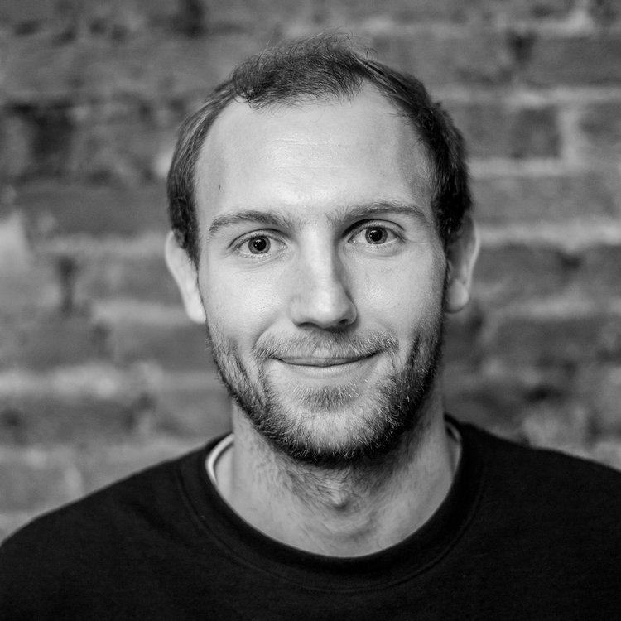
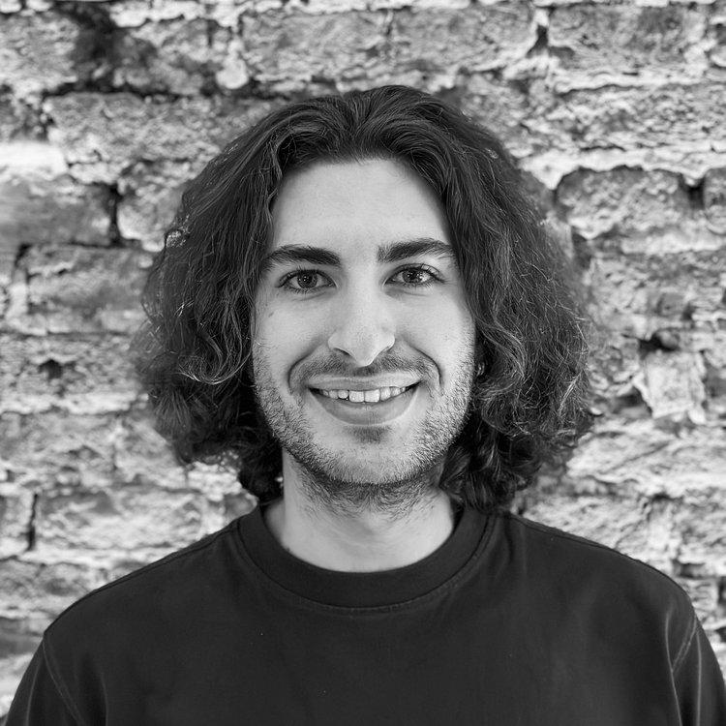
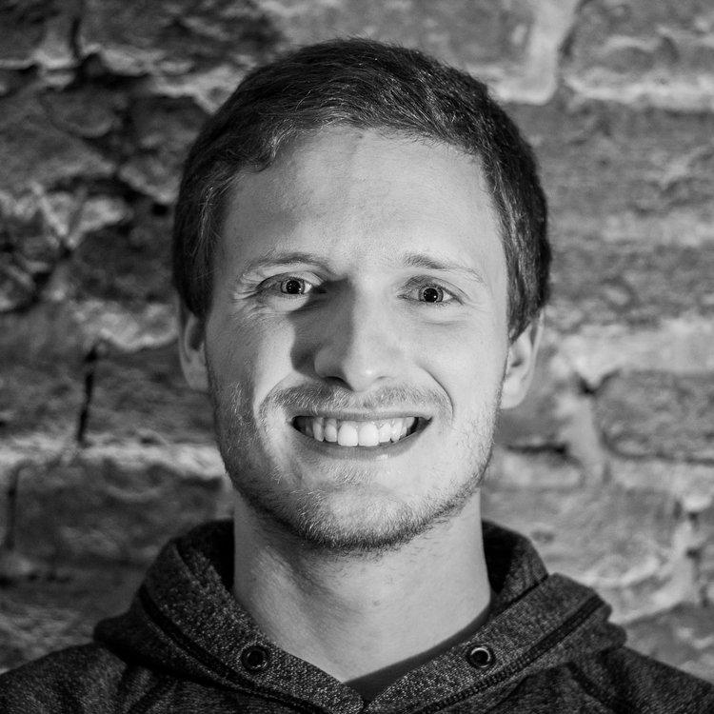
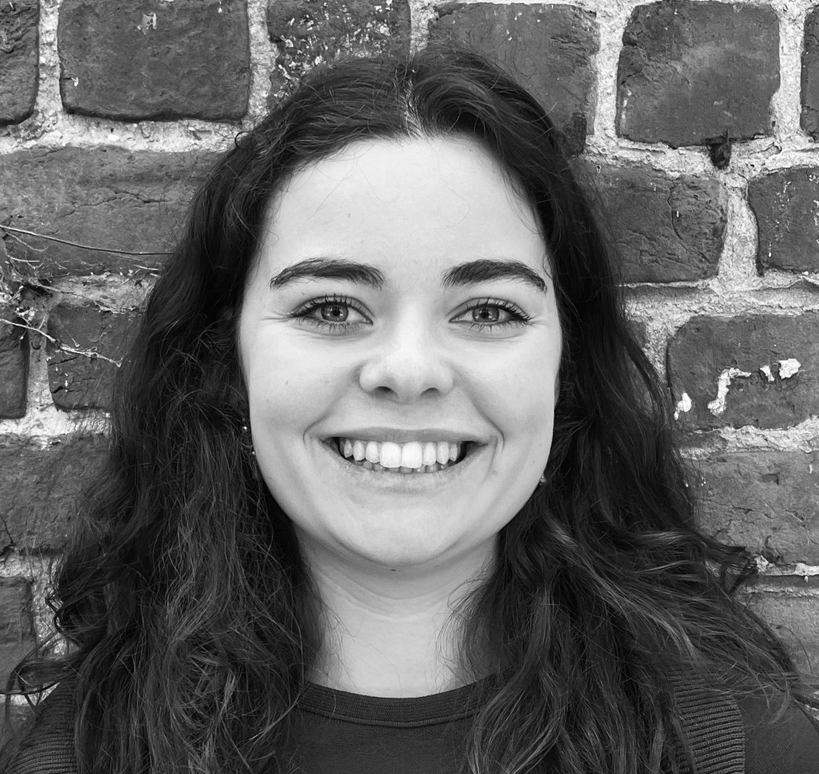
TEAM
MAURO
Van Hamme
FLORENT
Deploige
TIBOUT
Dooms
HANNA
Mertens

Slide 3

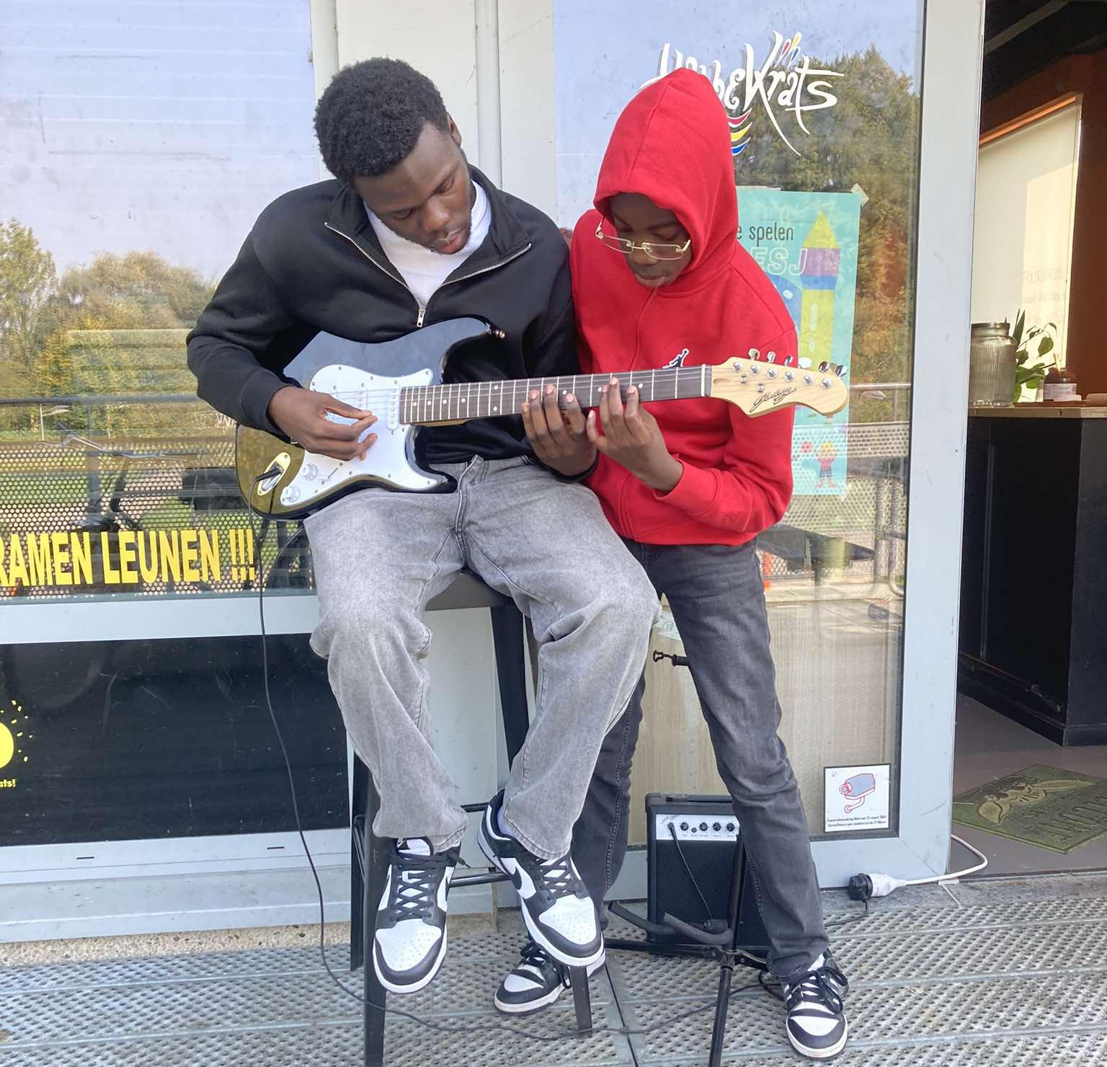
Maandag
Dinsdag
Woensdag
Donderdag
Vrijdag
Zaterdag
/
/
/
16:00u - 19:00u
16:00u - 20:00u
12:00u - 17:00u

Slide 4

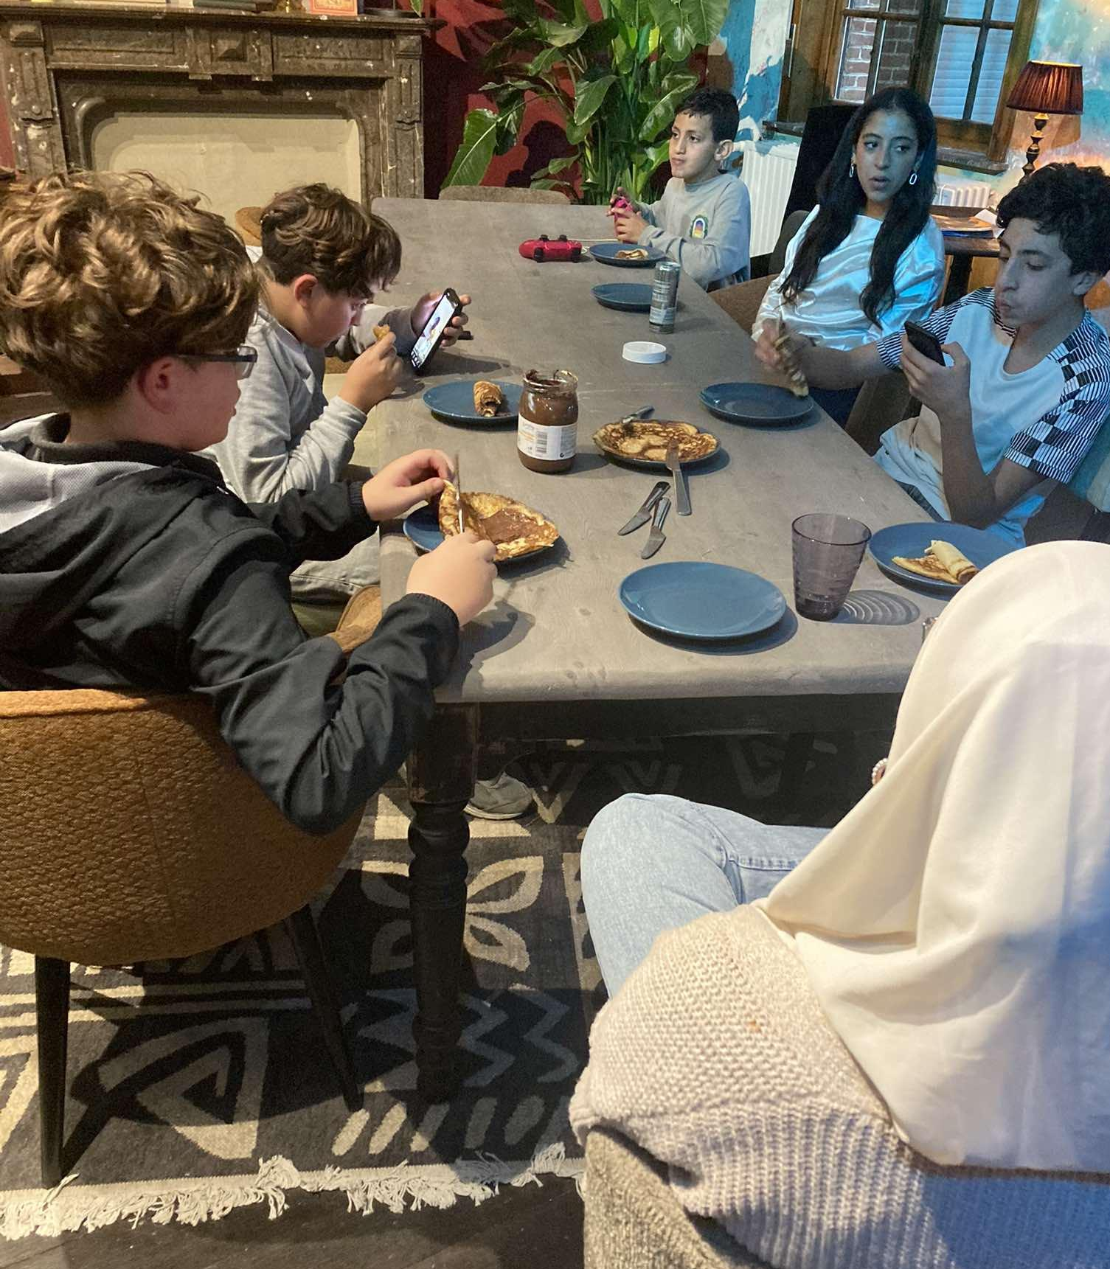
Maandag
Dinsdag
Woensdag
Donderdag
Vrijdag
Zaterdag
16:00u - 19:00u
16:00u - 19:00u
13:00u - 19:00u / / /

Slide 5
Samenwerkingsovereenkomst Stad Ninove 2021 - 2026
Vindplaatsgericht werk
Vrijetijdsaanbod
Brug met andere levensdomeinen
Vertegenwoordiging van de jongeren
Warme ontvangst
Private partners La Lorraine en Rotary Ninove - Dendervalei
Ontmoeten, verwonderen en verbinden
RESPECT

Slide 6
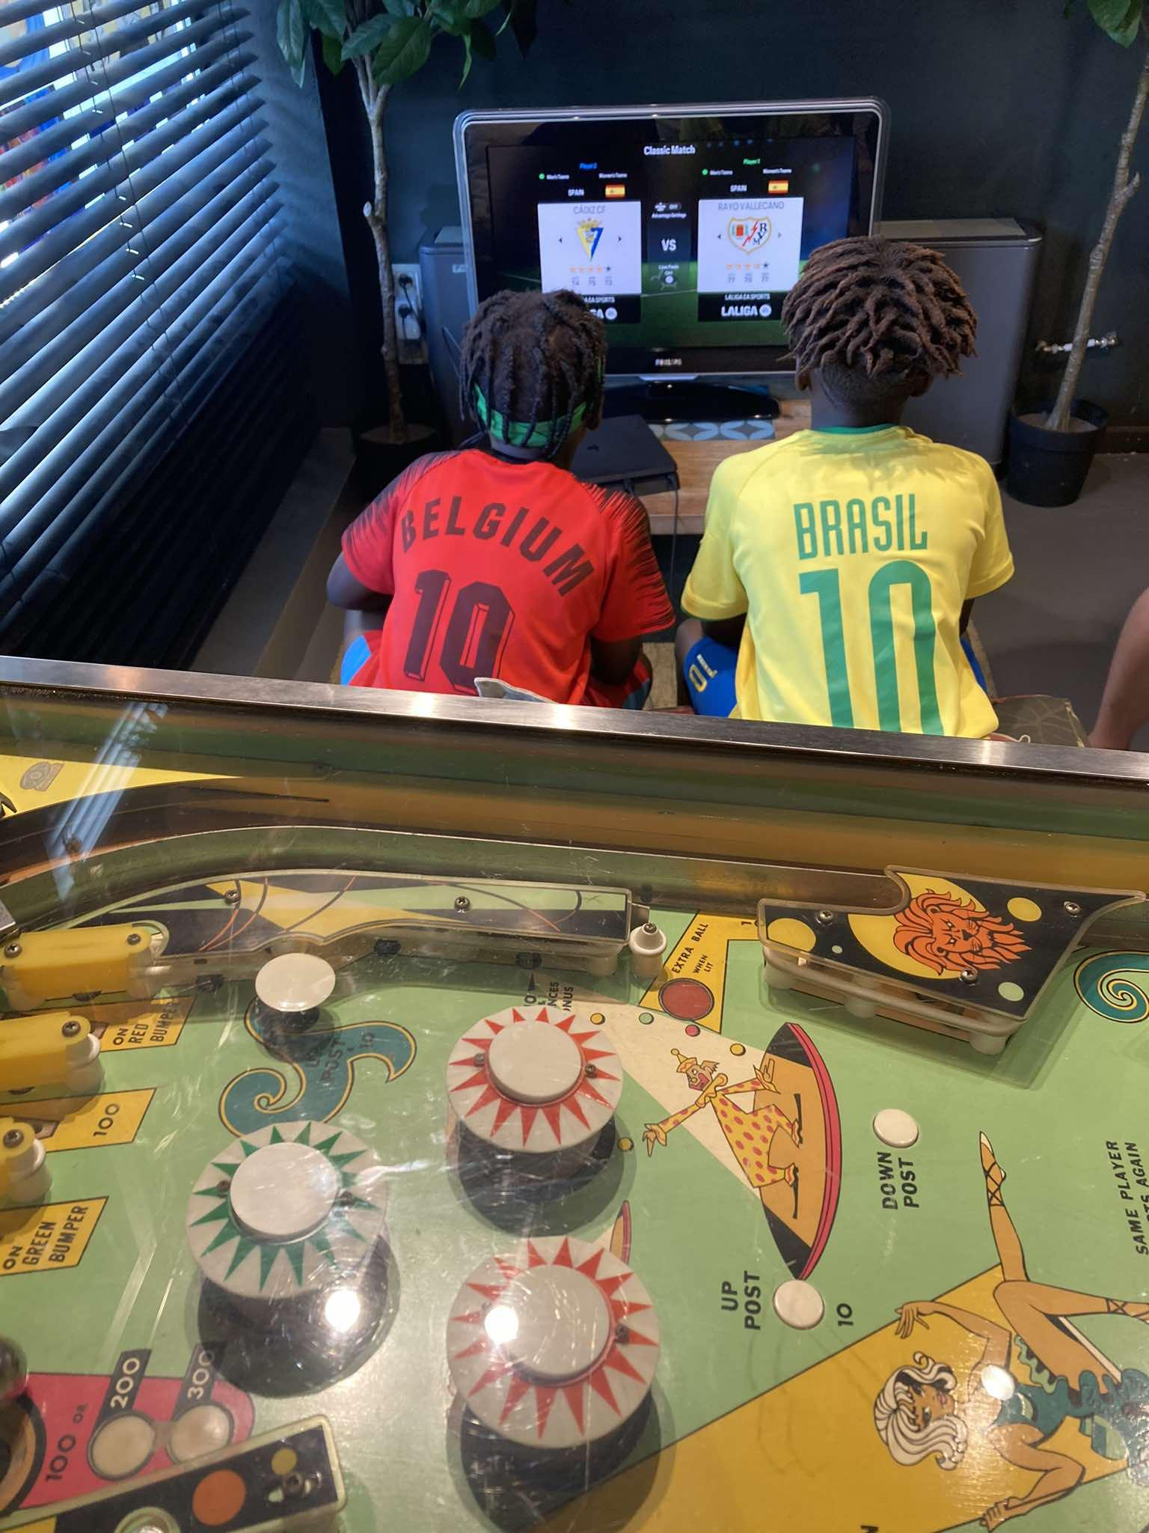
De Kidz is een vindplaatsgerichte werking in het park van Ninove. Gesitueerd in jeugdcentrum De Kuip. Het lokaal is warm en functioneel ingericht met een huiselijke sfeer. De jongeren voelen zich hier thuis en hebben aanbod om een hele dag bezig te zijn. Zo kunnen jongeren gebruik maken van laptops waar ze op kunnen spelen, CV’s of huiswerk op kunnen maken.
Er zijn vele gezelschapsspelletjes die de begeleiders of stagiairs graag boven halen om samen met de jongeren te spelen op deze manier kunnen ze nieuwe vrienden maken en verschillende sociale vaardigheden aanleren.
De begeleiders zijn er om de jongeren te helpen met de problemen die ze op hun leeftijd kunnen ervaren. Dit kan onder andere gaan over mentale problemen, moeilijke thuissituatie of financiële moeilijkheden. Wij helpen de jongeren zoveel mogelijk, waar we dit zelf kunnen.
Daarnaast verbinden we jongeren door naar de juiste organisaties als het probleem te groot wordt.

Slide 7
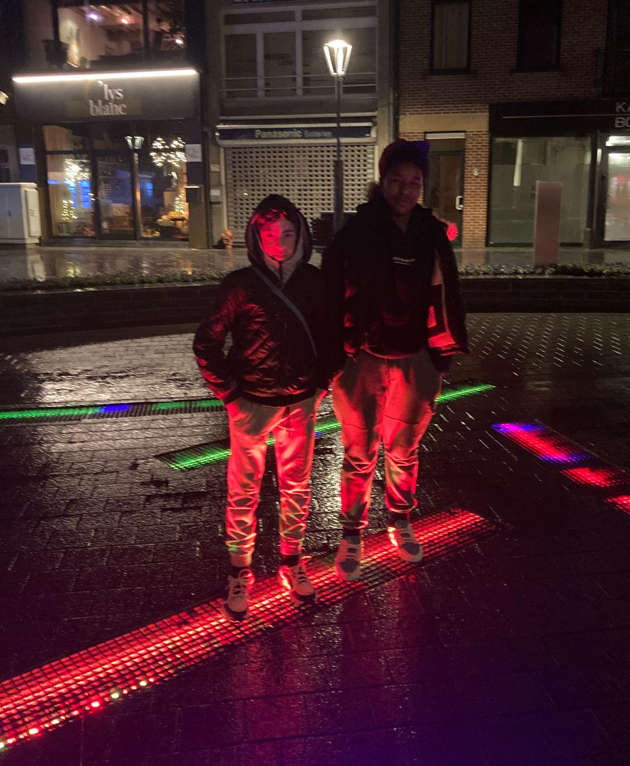
In de Kuip zitten verschillende partners van het jeugdwelzijnswerk samen, bv: JAC, Jeugddienst, Kunstacademie, CGG, Jeugdraad, CLB, Overkop. Hierdoor is er een vlotte samenwerking tussen de verschillende partners. De jongeren worden snel en vakkundig bijgestaan met verschillende problemen.
Door de centrale ligging bij het park van Ninove zijn er veel jongeren die graag langskomen. Er kan gebruikt gemaakt worden van de sportaccommodatie : voetbalveld, skatepark, barpark. We beschikken over leuk spelmateriaal, dat we uitlenen wanneer jongeren graag willen gaan skaten.
Habbekrats biedt ook altijd gratis drinken en eten aan voor iedereen in het trefpunt.
We zetten in op een veilige en warme omgeving. Dit samen met vrijetijds- en cultuuraanbod. We zijn een vormingsdienst dus we bieden ook vormingen en activiteiten aan om de jongeren bepaalde thema’s aan te reiken met het doel om ze nieuwe vaardigheden aan te leren.

Slide 8
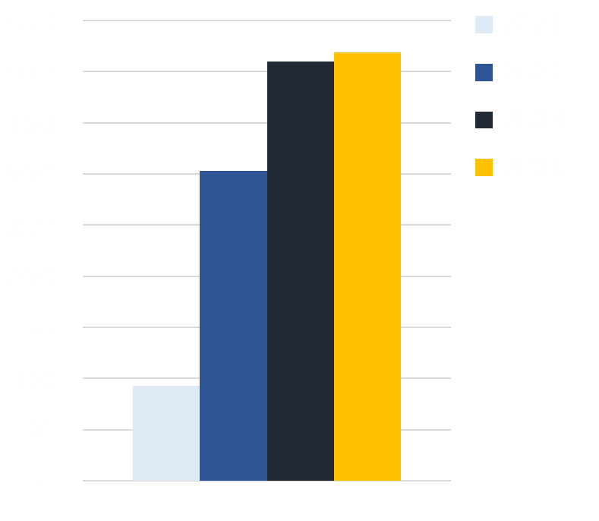
Bereik van het aantal verschillende jongeren die zijn ingeschreven bij habbekrats. We hebben meer dan 419 unieke profielen. Kinderen kunnen zich inschrijven bij een Habbekrats begeleider en kunnen gratis deelnemen aan alle activiteiten van Habbekrats

Slide 9
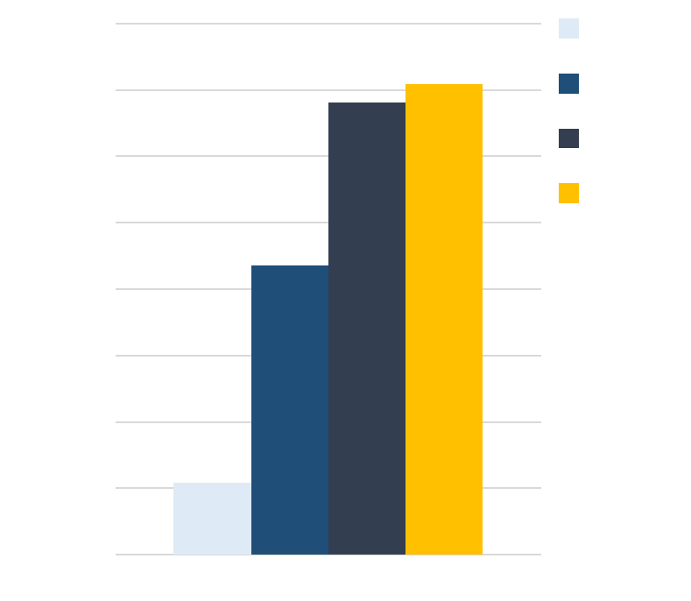
Bereik van het aantal bezoeken, in 2023 registreerden we 5941 bezoeken.
Waar we in 2024 al reeds aan meer dan de helft van de bezoeken van vorig jaar hebben in de helft van het jaar: 7092 bezoeken.
*Cijfers van alle projecten in Ninove

Slide 10
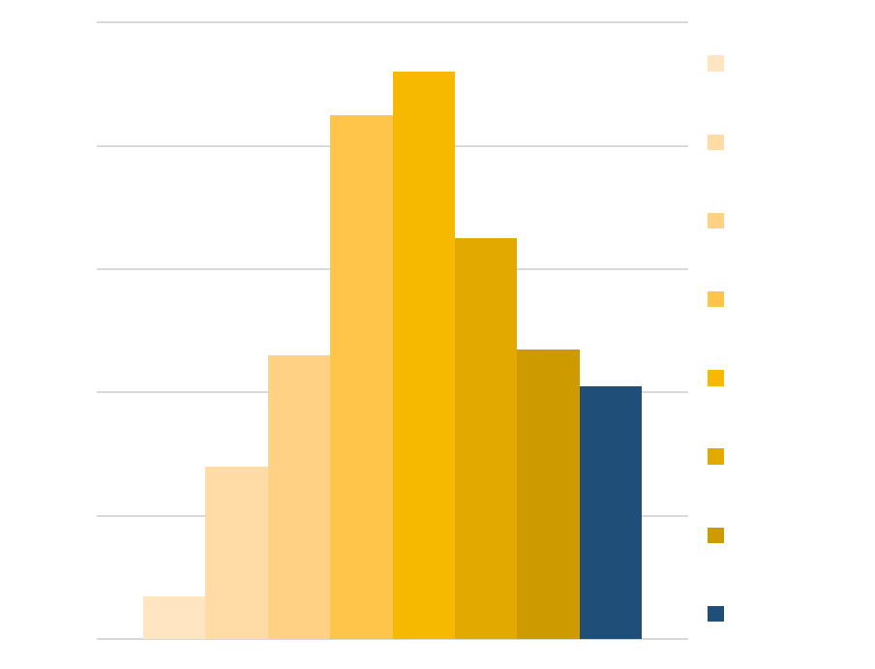
Leeftijdscategorie van de jongeren in Habbekrats De Kidz.
Er komen verschillende jongeren naar onze werking met verschillende leeftijden.De grootste groep is tussen 12 & 14 jaar. De oudere jongeren spelen samen met kleinere kinderen en leren hen ook hoe ze zich moeten gedragen in de werking.

Slide 11
Methodiek Habbekrats

Slide 12

Filterproces
Normatief
Methodologisch
Operationeel

Slide 13

Warmte
Waarde
Waarheid
De 3 normatieve W’s van Habbekrats

Slide 14
De 3 normatieve W’s van Habbekrats
Warmte : Een warme plek aanbieden die gezelligheid uitstraalt en waar iedereen zich welkom en veilig voelt. Ook is de warmte altijd aanwezig in alle contactmomenten tussen begeleiders, jongeren en andere organisaties.
Waarde : We geven altijd onze waarde mee bij alle activiteiten dat we uitvoeren. Respect is de belangrijkste waarde waar we belang aan hechten. We hebben respect voor alles en iedereen.
Waarheid : We bewaren dat alles dat gezegd en meegegeven wordt aansluit bij de werkelijkheid. We gaan niets overbrengen aan de jongeren dat niet klopt.

Slide 15

Methodologisch
Laagdrempeligheid
Integrale mensbenadering
Geïntegreerde aanpak
Inclusieve-
maatschappijbenadering

Slide 16
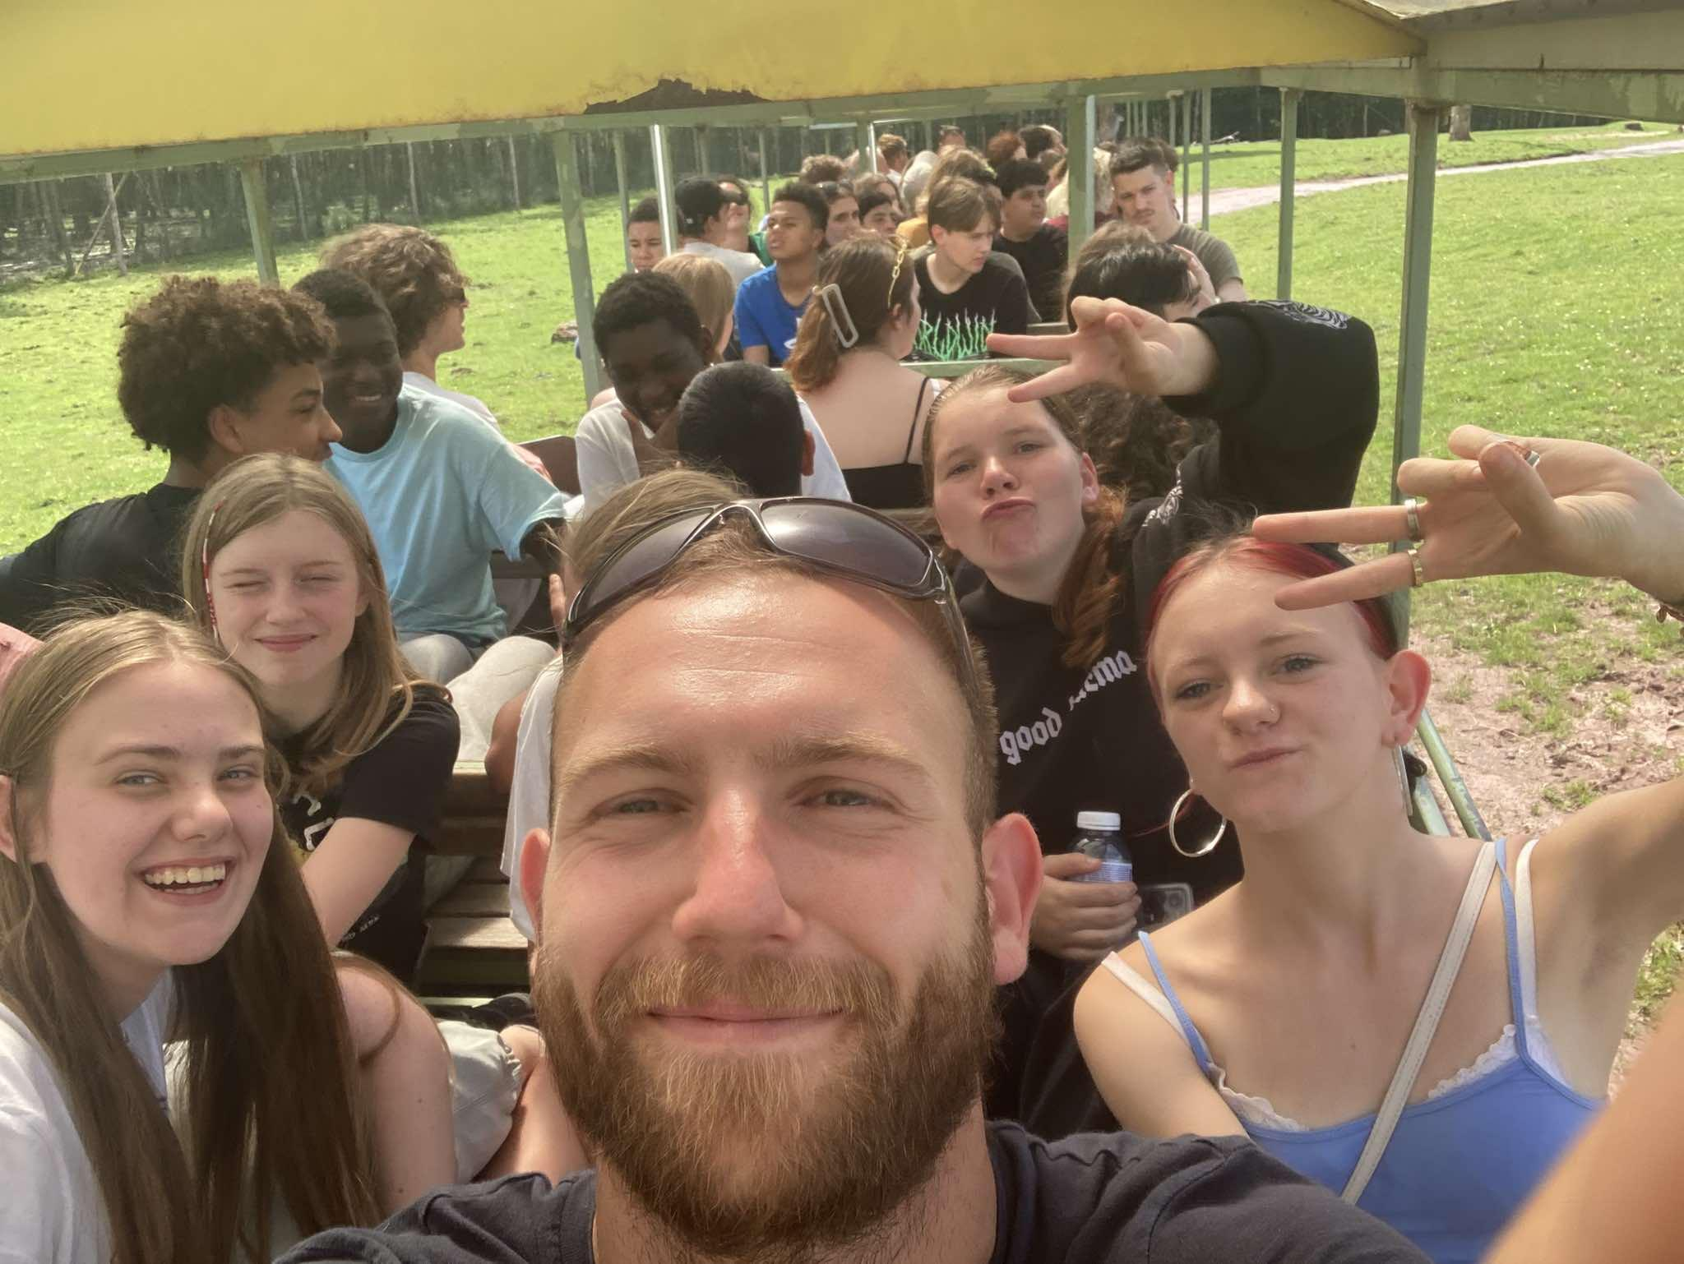
Laagdrempeligheid :
De ontmoetingsplekken en activiteiten die via Habbekrats worden aangeboden zijn telkens laagdrempelig. Dit houd in dat we niet direct inschrijvingen en/of geld verwachten.
De jongeren komen vrij langs en beslissen zelf of ze willen deelnemen. Later kan dan verder gegaan worden als de jongeren al vaak langskomen / deelnemen om verder in te schrijven.

Slide 17
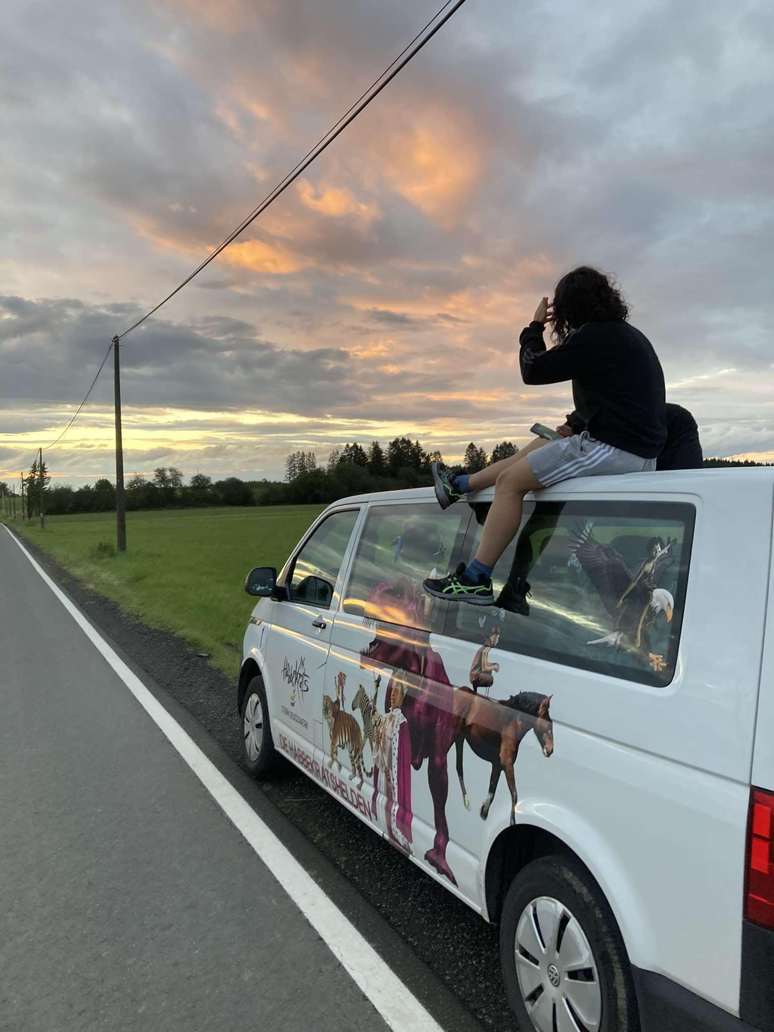
Methodologie
Integrale mens benadering :
De jongeren die langskomen worden in hun geheel benaderd. Dit wil zeggen dat we oog hebben voor de gehele sociale context van de jongeren. We gaan kijken naar de waarden en normen die de jongeren meekrijgen van thuis, interesses, talenten. Schoolsituatie, thuissituatie en vrije tijdsbesteding die de jongere volgen worden besproken tijdens de werking van Habbekrats. Zo leren we de jongeren beter kennen en kunnen we helpen waar het nodig is.

Slide 18
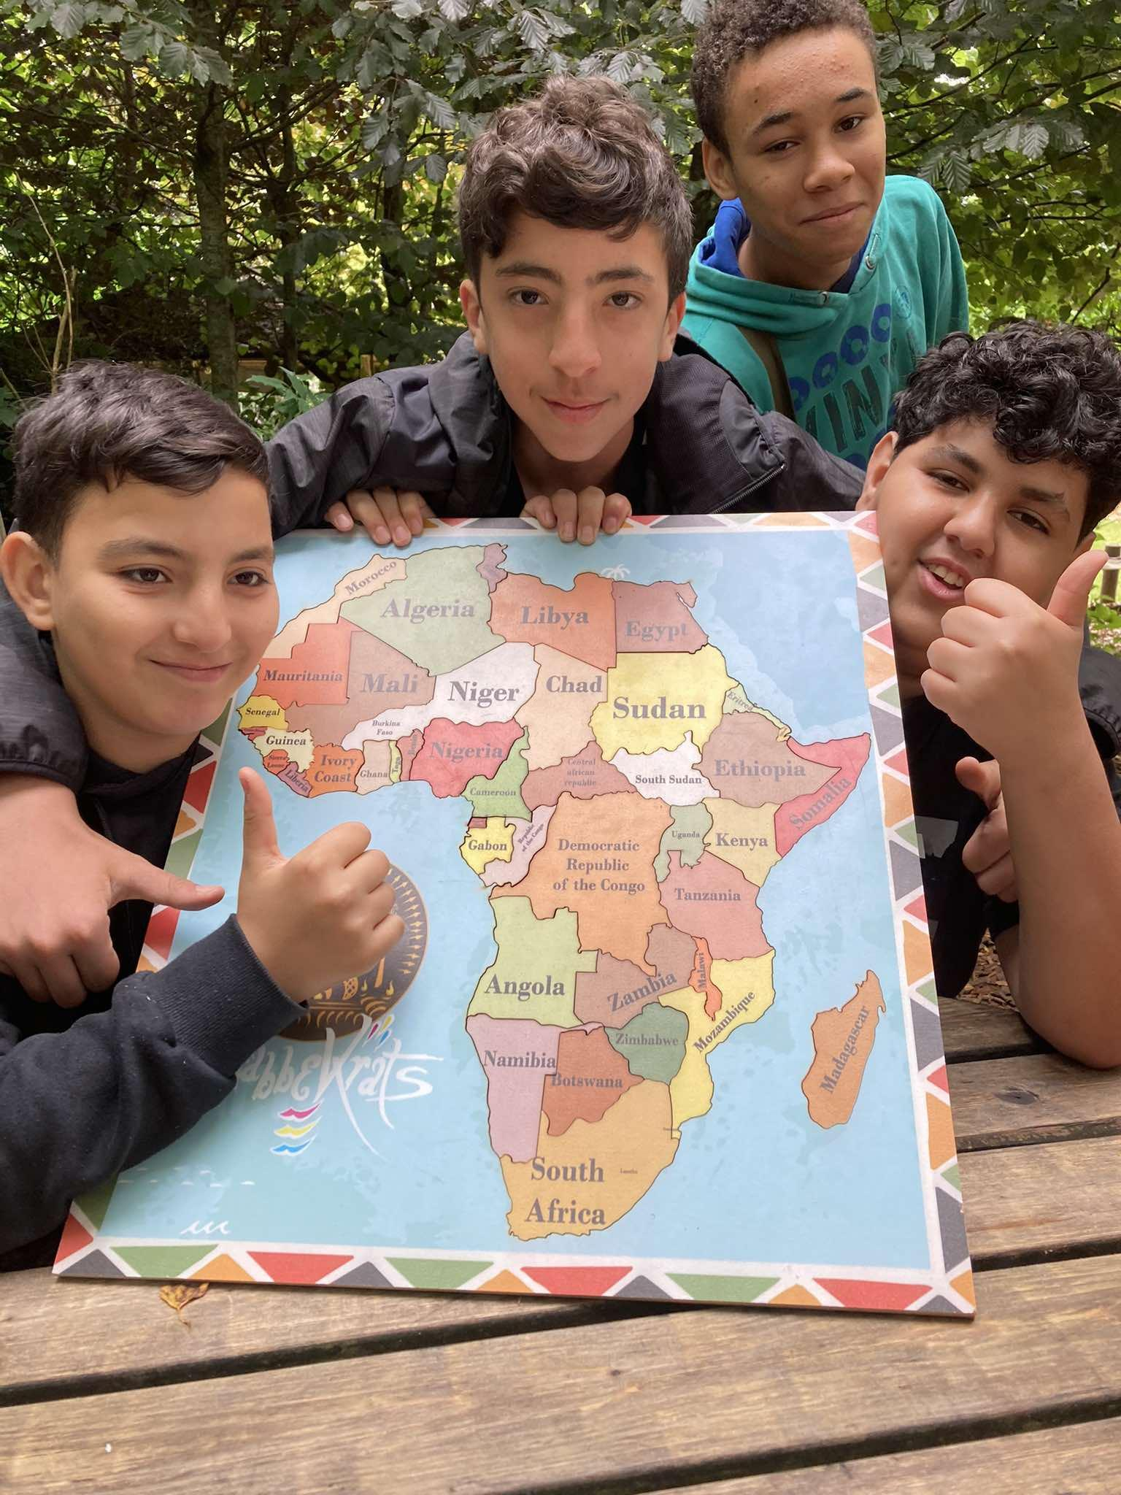
Methodologie
Geïntegreerde aanpak :
De manier van werken wordt in zijn geheel behandeld. We houden rekening met alles wat er speelt in de wereld en bij de jongeren.
Het gehele filterproces komt ook aan bod bij alles dat we doen. De activiteiten hebben telkens meerdere doelen. Deze activiteiten zijn ons middel om de jongeren te betrekken in onze werking.

Slide 19
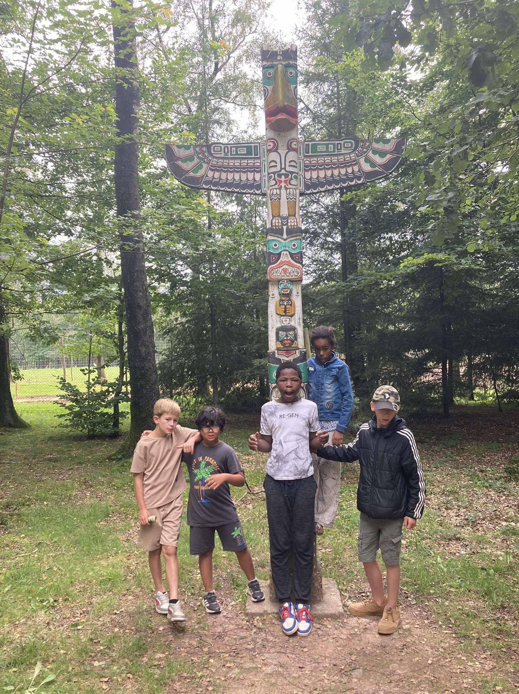
Methodologie
Inclusieve - maatschappij benadering :
We willen bereiken dat de samenleving inzet op de participatie van iedereen, een samenleving waarin elk persoon een aandeel heeft en waar er een wisselwerking is tussen alle maatschappelijke groepen.
Dit door middel van zoveel mogelijk mensen met elkaar in contact te brengen en een mooie samenwerking te laten ontstaan.

Slide 20

Operationele
Doelstellingen
Ontmoeten
Verwonderen
Verbinden

Slide 21


Ontmoeten
Alle activiteiten in Habbekrats hebben als doel om mensen, elkaar te laten ontmoeten. We zorgen voor een sterk sociaal netwerk waarbij de jongeren veel nieuwe vrienden kunnen maken en nieuwe mensen leren kennen.
We creëren een laagdrempelig aanbod waar elke jongeren vrijblijvend aan kan deelnemen. Jongeren worden ontvangen en aangesproken op een warme manier met een glimlach en een leuke handdruk.
Jongeren komen in een huiselijke sfeer terecht waarin respect de belangrijkste waarde is.

Slide 22
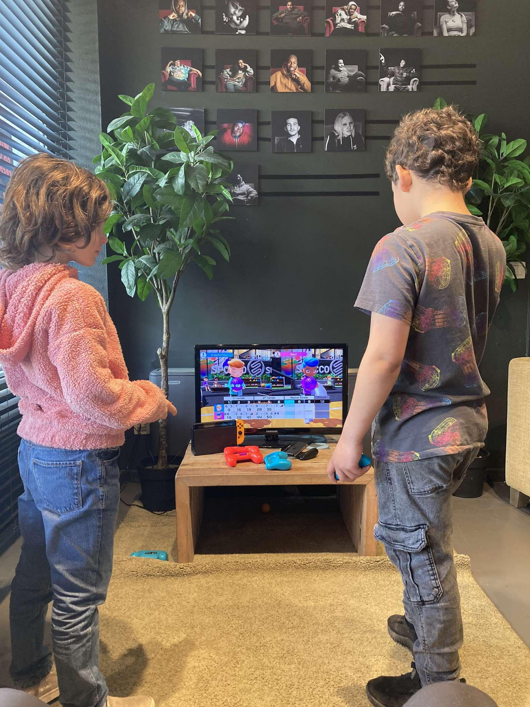
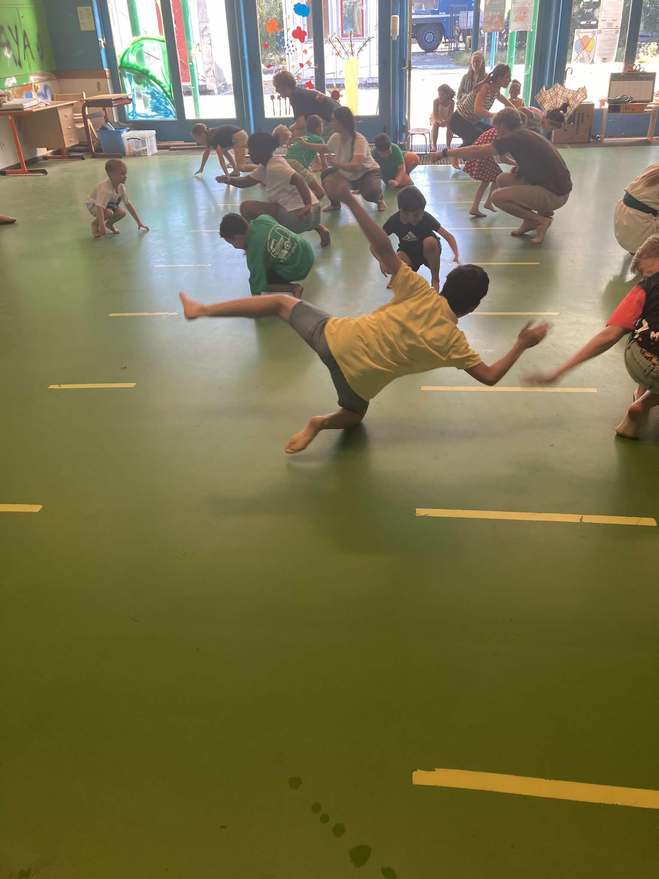
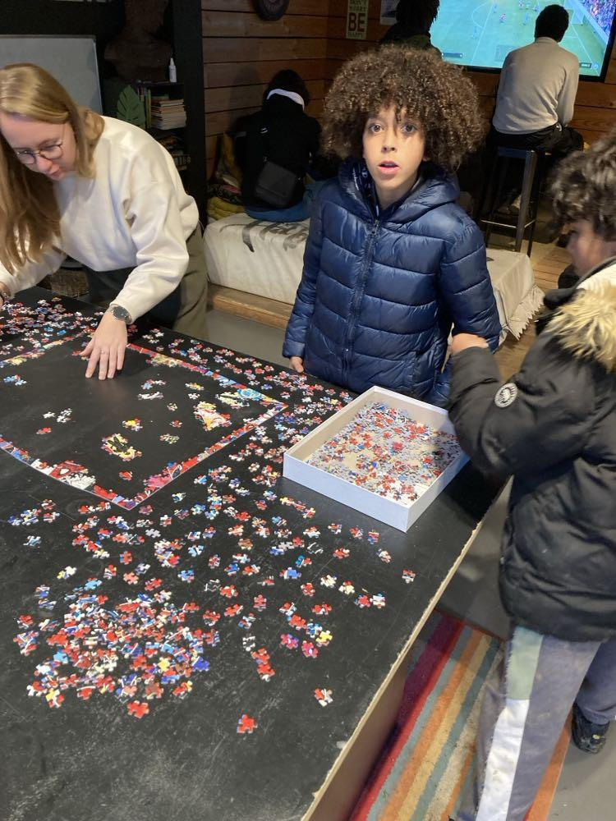

Slide 23
Uitvoering
De Kidz
Kidz on Tour
Het Huis (Okegem)
Evenementen in verschillende steden

Slide 24

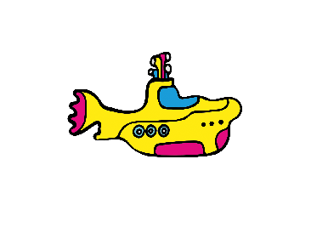
Verwonderen
Habbekrats wil als educatieve vormingsdienst ervoor zorgen dat de jongeren verwonderd kunnen worden. Verwonderen is een manier van leren waarin jongeren nieuwe skills en vaardigheden leren.
Jongeren leren hun eigen stad kennen op een leuke en uitdagende manier, maar ook andere plaatsen buiten hun eigen stad komen dichter bij de leefwereld van de jongeren. Door uitstappen en opdrachten in andere steden uit te voeren.
Verwonderen houdt in dat de nadruk op vorming ligt en dat we de jongeren iets kunnen bijleren.

Slide 25
Uitvoering
Youth Talks vormingsproject
Erfgoedspel
Kookegem
Atelierdag
Komt voor de Bakker/ Bakdag
Sport en spel
Puur Cultuur
De nieuwe VIP’s
Kampen (elk weekend & vakantieperiode!)
Iedere activiteit die we aanbieden met extra educatieve waarde

Slide 26
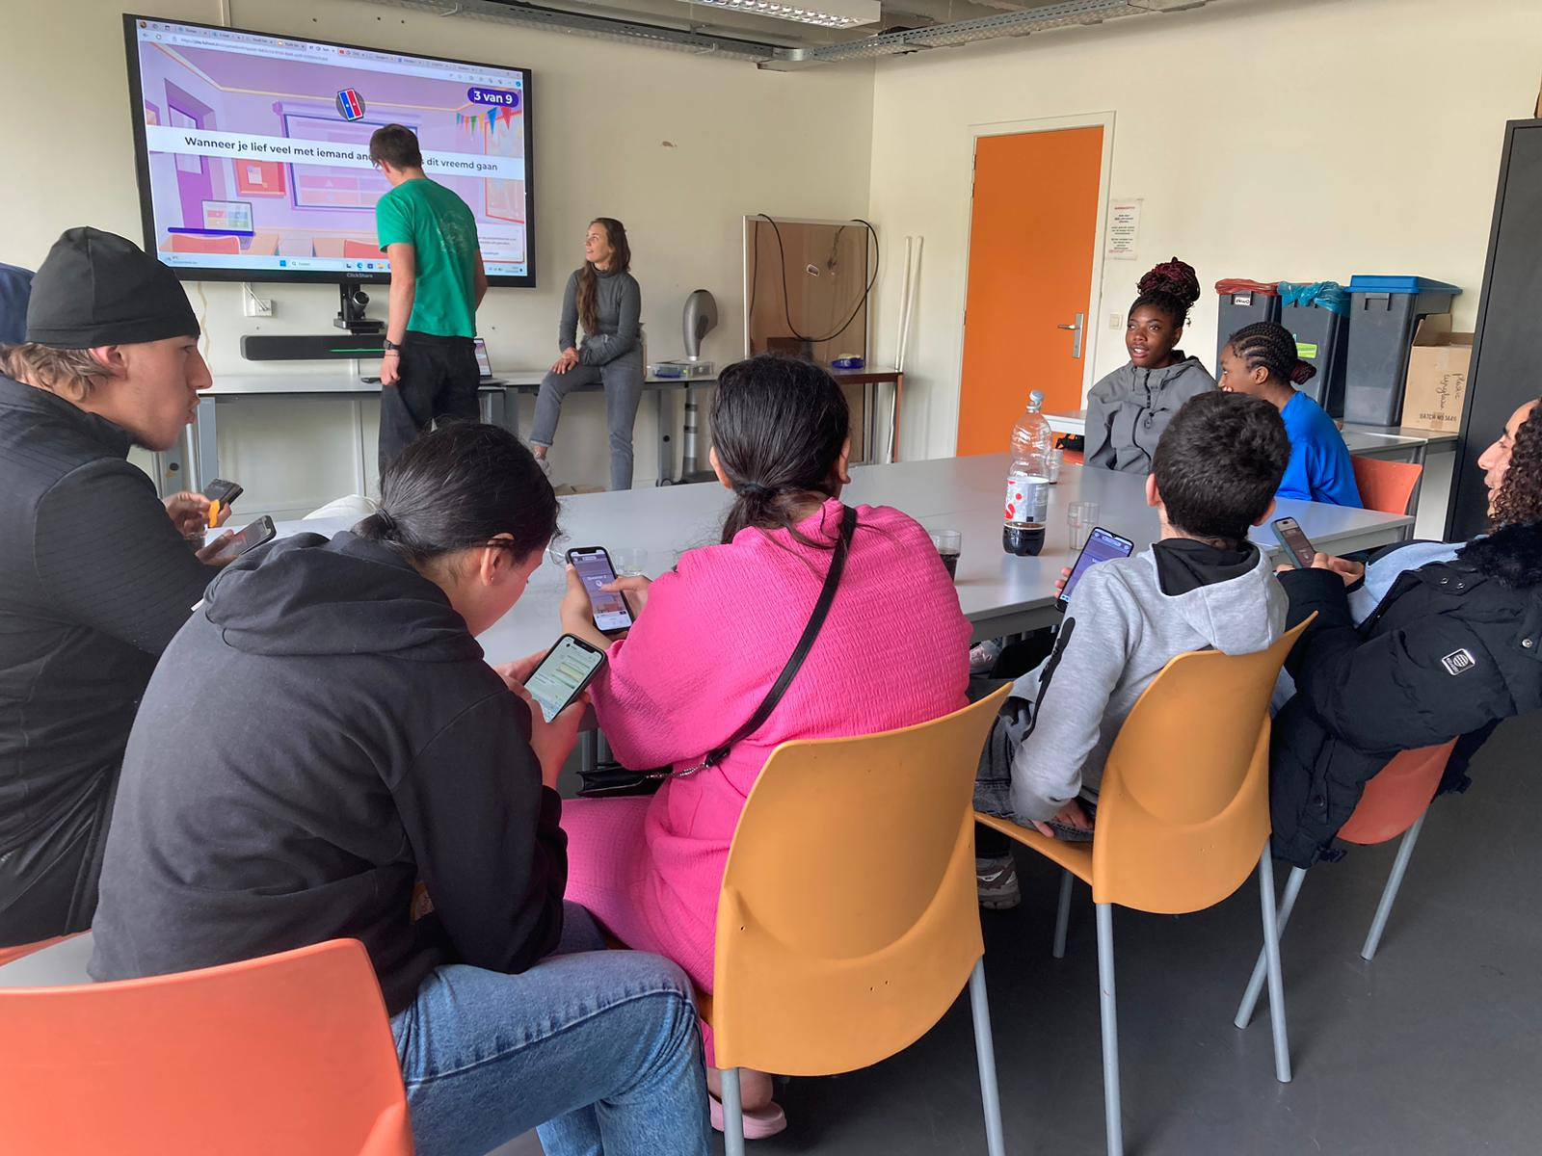
Youth talks
Youth talks is een project waar Habbekrats samen met de jongeren gediscussieerd en gedebatteerd wordt over relevante en interessante onderwerpen. Aan de hand van die onderwerpen te bespreken, leren we jongeren belangrijke vaardigheden aan om mee te nemen in hedendaagse situaties.
Enerzijds leren ze een eigen mening formuleren en geven ze deze op een constructieve manier, Anderzijds leren ze op die manier ook luisteren naar elkaar.
Het doel is om een groep jongeren gespreksvaardigheden aan te leren om later mee te kunnen doen aan echte debatten.

Slide 27
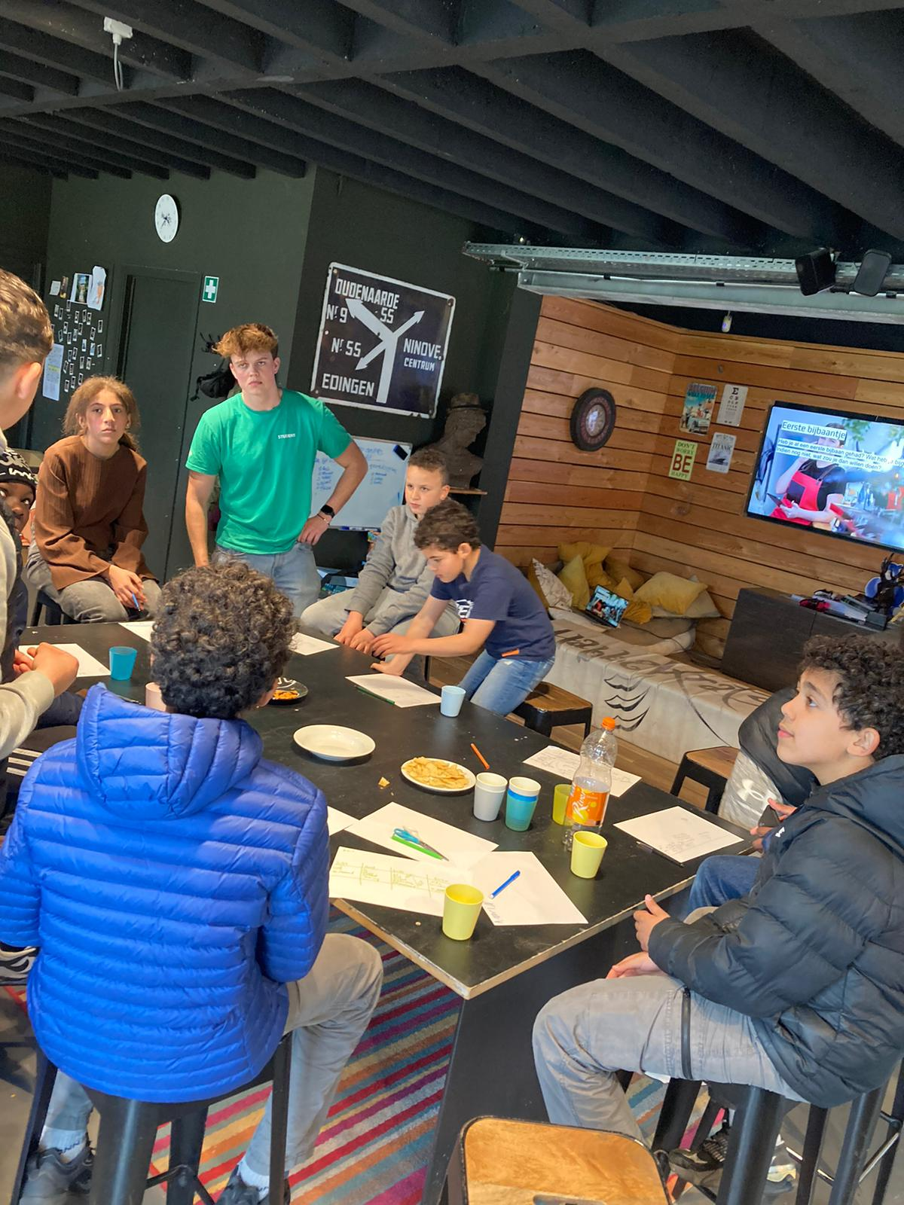
Youth talks
Youthtalks is een nieuw vormingsproject in Habbekrats Ninove. éénmaal per week brengen we jongeren samen vanaf 14 jaar, in een apart lokaal gelegen in De Kuip. Het project is opgedeeld in 4 delen:
Youth talks-uit: Waar we de jongeren meenemen naar inspirerende plekken.
Youth talks debatteren: Waar ze in debat leren gaan met elkaar over verschillende thema’s.
Youth talks-Guests: Waar we inspirerende gastsprekers uitnodigen.
Youth talks-wedstrijden: Waar we een competitief element toevoegen

Slide 28
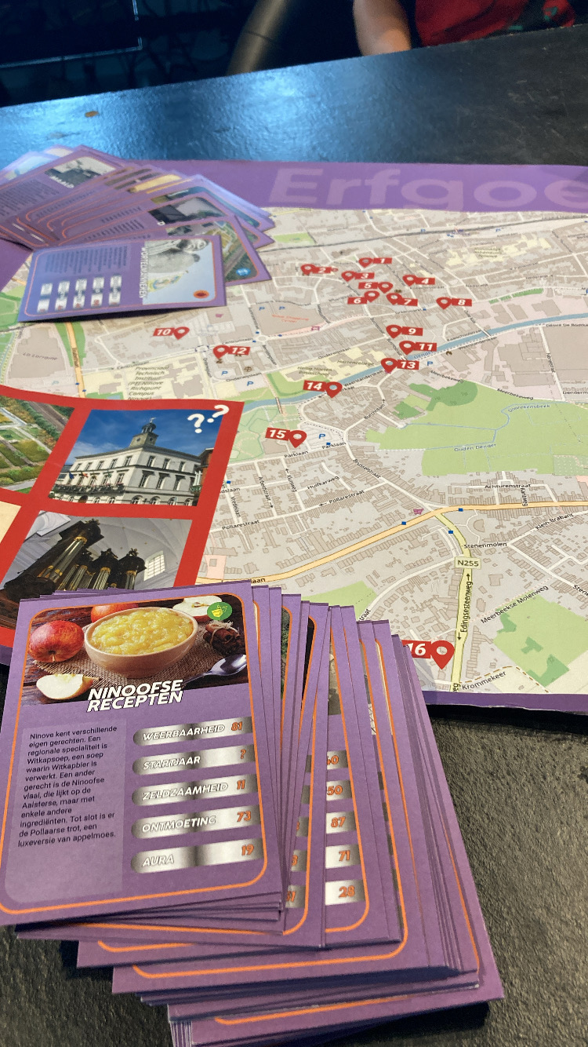
Erfgoedspel
Het Erfgoedspel is een samenwerking tussen vzw Habbekrats en de Erfgoedcel Denderland. Samen met de erfgoedcel zijn we in de voorbereiding een aantal keer samengekomen om tot een erfgoedspel te komen in Ninove. Het idee achter dit erfgoedspel is om de jeugd meer voeling en kennis te geven over lokaal erfgoed.
Vier weken lang speelden we met de kinderen het erfgoedspel. Verdeeld onder verschillende spelonderdelen:
Verzamelen
Mee bedenken
Uitwerken
Spelen

Slide 29
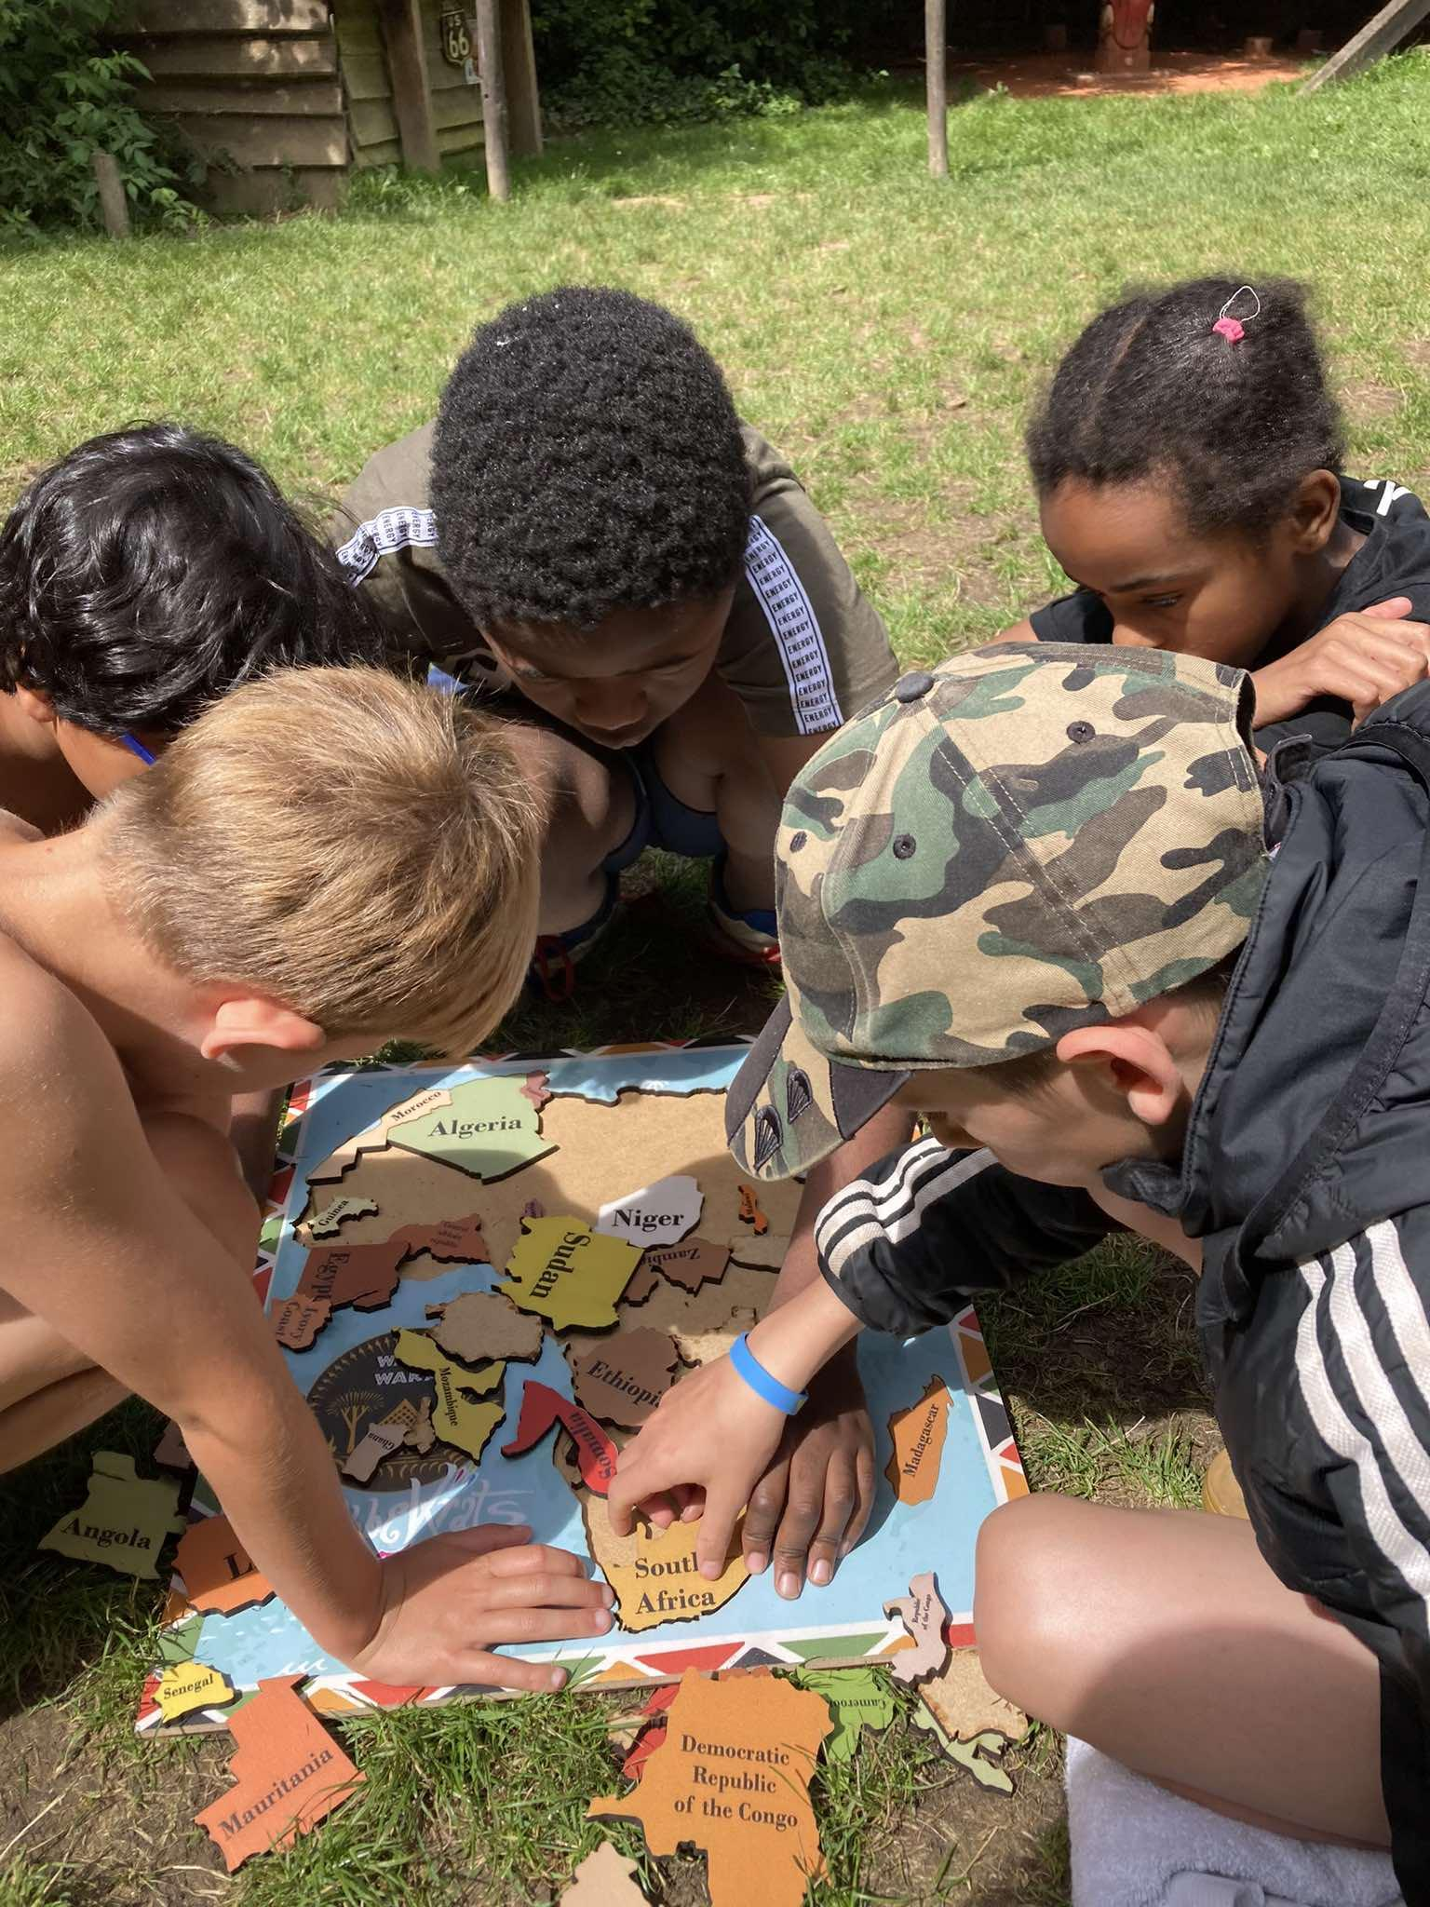
Kampen
Habbekrats is een warme jeugdorganisatie waar duizenden jongeren zich thuis voelen.
Dat komt voor een stuk omdat Habbekrats haar kinderen en jongeren heel graag ziet. We noemen hen dan ook steevast ‘helden’, De Habbekratshelden!
Het zijn allemaal kinderen die zich inzetten voor zichzelf en hun omgeving op die manier worden ze ruimdenkende wereldburgers en staan ze in voor onze toekomst. Habbekrats helpt hen daarbij op alle mogelijke manieren. De beste manier is dat we samen op avontuur trekken. Meer dan 100 dagen per jaar.
Zo’n avontuur plaatst de helden voor grootse uitdagingen, ze zoeken samen schatten, bestrijden schurken en schimmen en lossen terloops een aantal wereldproblemen op. Daarbij vormen ze een warme vriendengroep waar respect centraal staat.

Slide 30
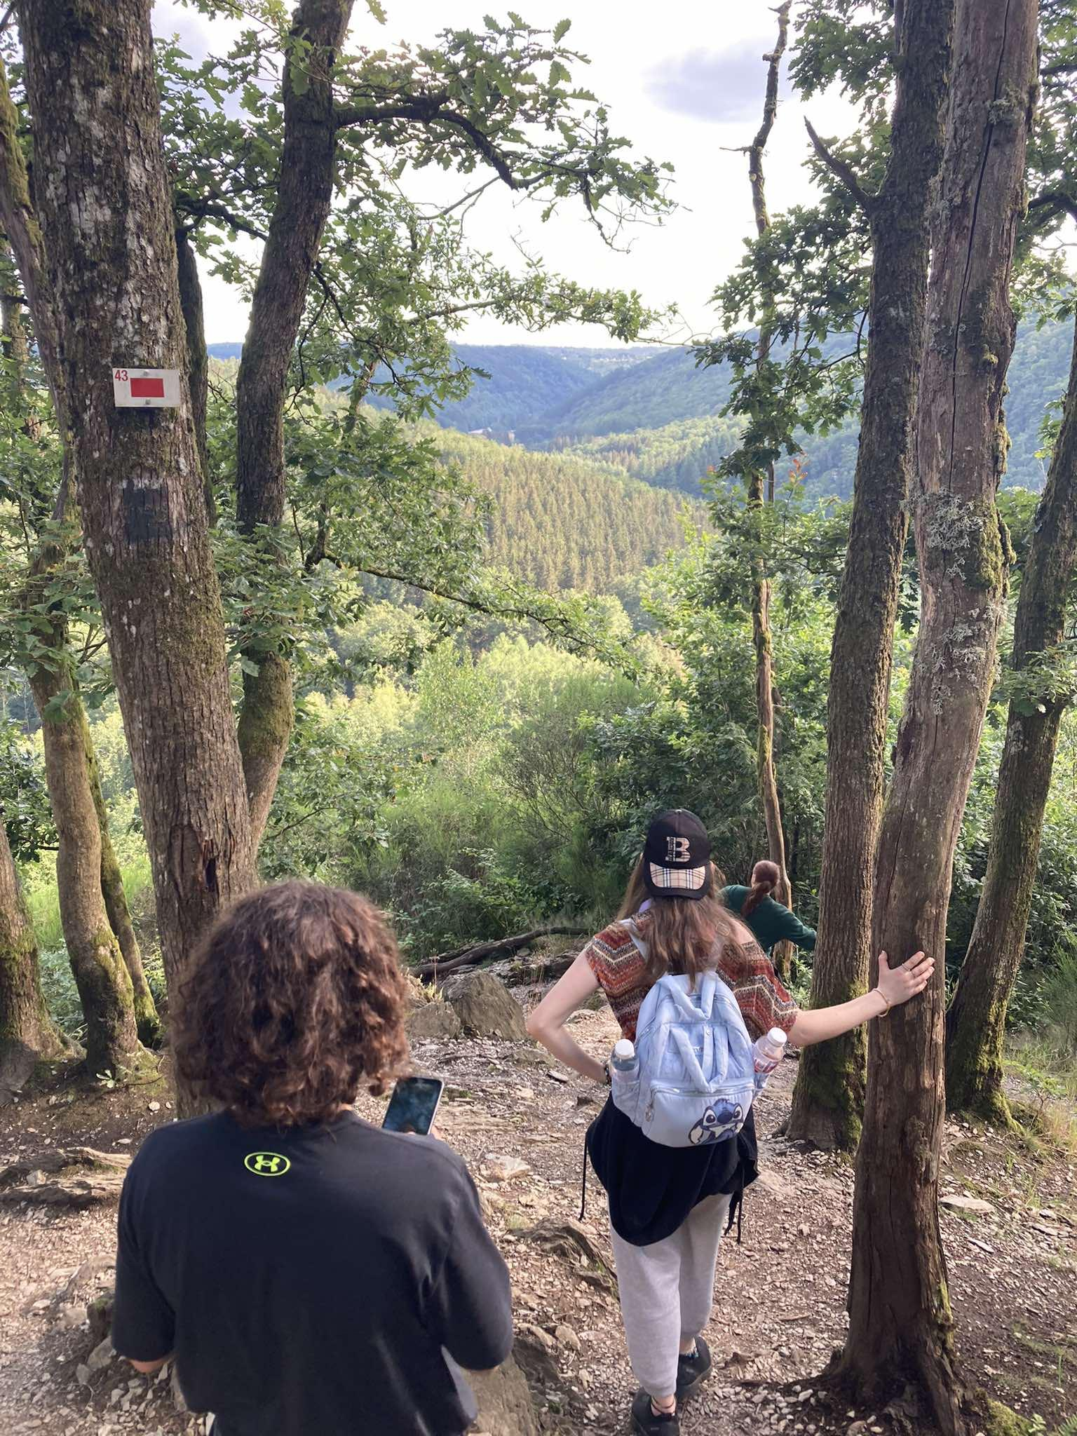
Kampen
Er zijn verschillende kampen voor alle leeftijden. Het kamp is ook telkens in een actueel thema en geeft de jongeren meer inzicht in de wereld. Er worden sociale skills verworven door meermaals in interactie te gaan met verschillende personen van alle uithoeken van België.
Voor de oudere jongeren boven de 16 jaar worden er ook bouwkampen georganiseerd. Het Avonturenhuis en De Wereldtuin in de Ardennen zijn ons actieterrein voor het organiseren van BOUWKAMPEN. Meisjes en jongens gaan aan de slag met bepaalde technieken, verfraaien het huis, zorgen voor gezonde maaltijden, onderhouden de tuin en zijn verantwoordelijk voor de houten constructies die het decor vormen voor de avonturen van de Habbekratshelden.

Slide 31


Verbinden
Habbekrats zet in op een integrale mensbenadering dit wil zeggen dat we ook rekening houden met het mentaal welzijn van de jongeren en kinderen. Dit komt zowel terug in onze activiteiten als in onze instuif momenten. Kinderen kunnen in de Kidz terecht voor Individuele gesprekken of een hulpvraag bij de begeleiders. We zijn steeds bereid om te luisteren en samen naar een betere omgeving, vrije geest of een oplossing te streven.
Kinderen hebben zorgen en willen niet buitengesloten worden, dit kan voor een negatief denkpatroon zorgen. Samen willen we met de jongeren ervoor zorgen dat ze positief in het leven blijven staan, ook wanneer het eens een minder leuke periode is.
Er wordt Toeleiding van en naar andere partners verzorgd wanneer we zien dat we als begeleider niet verder kunnen helpen in de situatie van de jongeren. Deze toeleiding gebeurt overheen alle levensdomeinen van onze kinderen van mentaal welzijn, huisvesting, vrije tijd tot tewerkstelling.
We hebben in Ninove reeds een ruim netwerk. We nemen deel aan het jeugdwelzijnsoverleg, het armoedenetwerk en het LAP (lokaal actieplan polarisatie) waar verschillende partners samen signalen en noden van jongeren bespreken.

Slide 32
Lokale samenwerking
Jeugd
Jeugddienst
De Knoop Vzw
Onderwijs
CLB Ninove
Scholen Ninove
Hogeschool Odisee
Artevelde Hogeschool
HoGent
HoWest
UGent
VUB
Tewerkstelling
LLBG
Welzijn
CGG
Buurtwerking Groeneweg
Armoede Netwerk
SAAMO
Jeugdwelzijnsoverleg
Overkop
CAW - JAC
Stad Ninove en projecten
Huis van het kind
Eerste lijnszone Dender - Zuid
Veiligheid
Politie Ninove
Cultuur
Hard boven hart
Erfgoedcel Dender - Zuid
Sport
Sportdienst

Slide 33
Uitvoering
Stuurgroep OverKop + Overkop
LAP - JWO
Armoede Netwerk (jeugddienst)
Scholenoverleg - lokaal drugs & alcohol (jeugddienst)
Maandelijks Overleg jeugddienst
Tewerkstelling (LLBG : Komt voor de Bakker!)
Kampen (elk weekend & vakantieperiode!)
Iedere activiteit die we aanbieden
Wij fungeren als brugfiguur

Slide 34



Slide 35
Stuurgroep Overkop (Ninove - Geraardsbergen)
Sedert december 2023 zitten wij tweewekelijks samen met de stuurgroep van OverKop Dender-zuid voor het opstarten en vormgeven van OverKop Geraardsbergen en OverKop Ninove.
Door onze samenwerkingsovereenkomst met niet enkel Ninove maar ook Geraardsbergen, voelden wij de noodzaak om OverKop in beide steden te helpen realiseren. Met onze organisatie zijn wij verder ook kandidaat om de uitvoerende partner te worden.
OverKop is een uitbreiding zijn van onze dagelijkse werking in beide steden worden.

Slide 36

2 OverKophuizen
in de eerstelijnszone
Dender-Zuid
Ninove (De Kuip)
Geraardsbergen (De Spiraal)

Slide 37
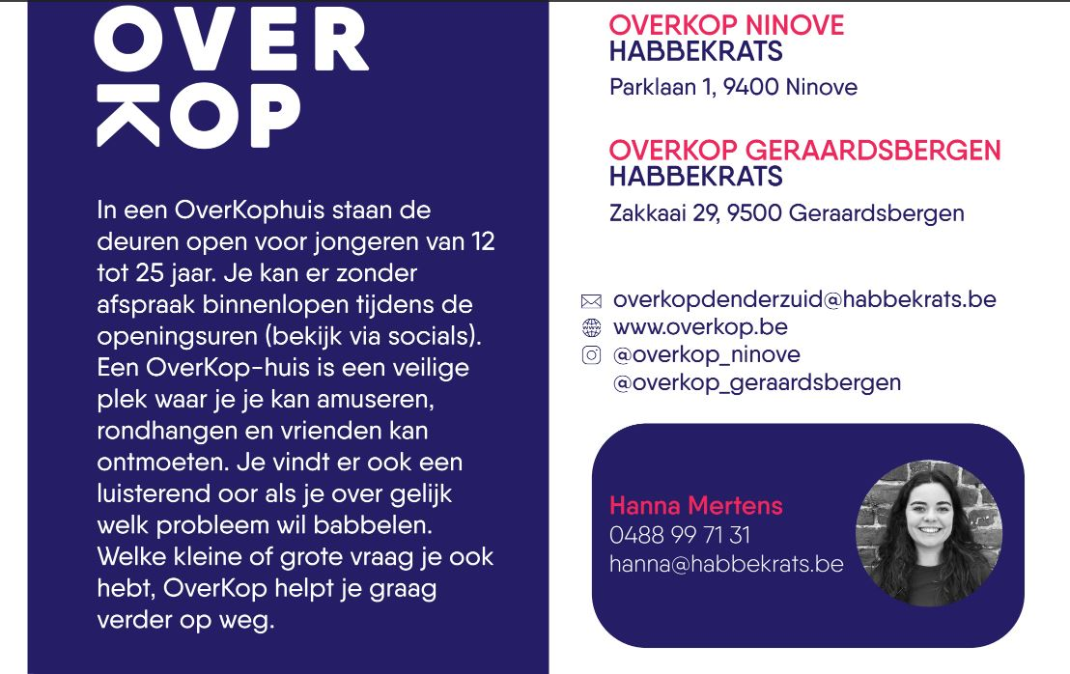

Slide 38
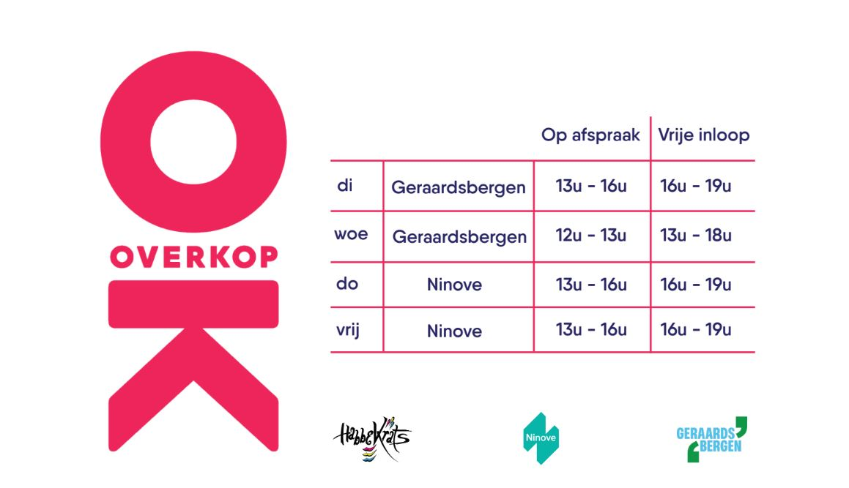

Slide 39

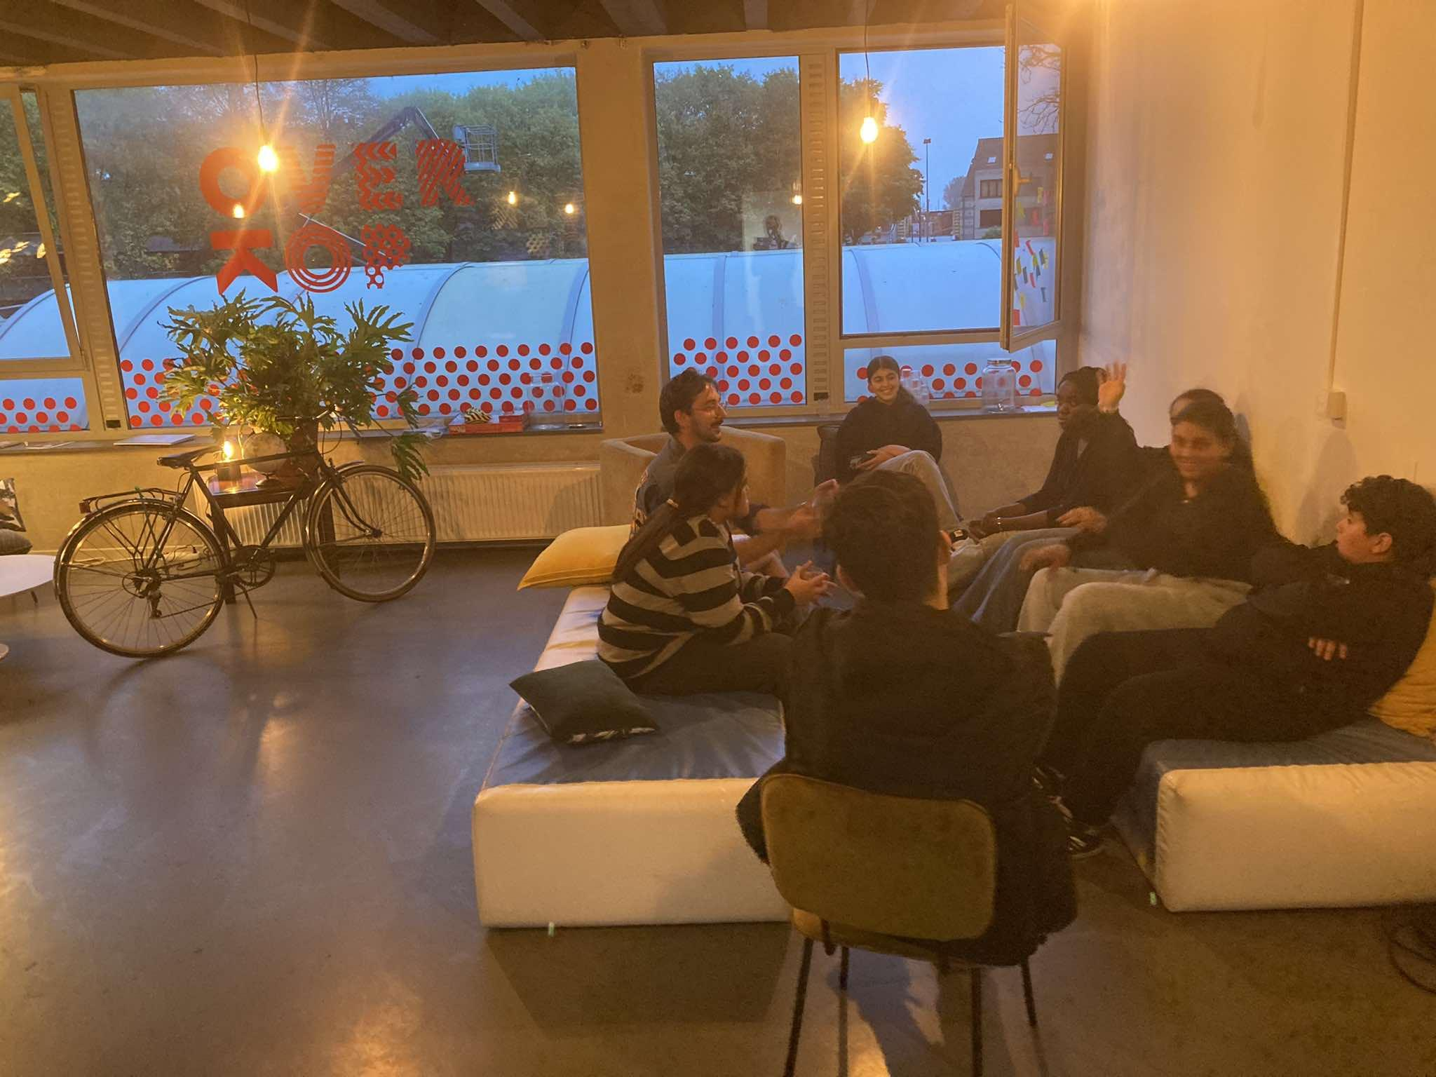
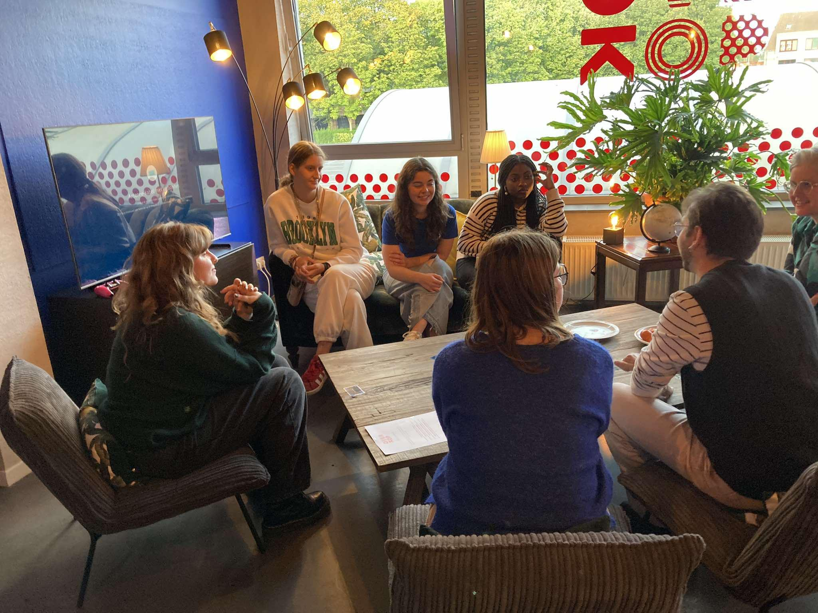
Overkop in De Kuip (Ninove)

Slide 40
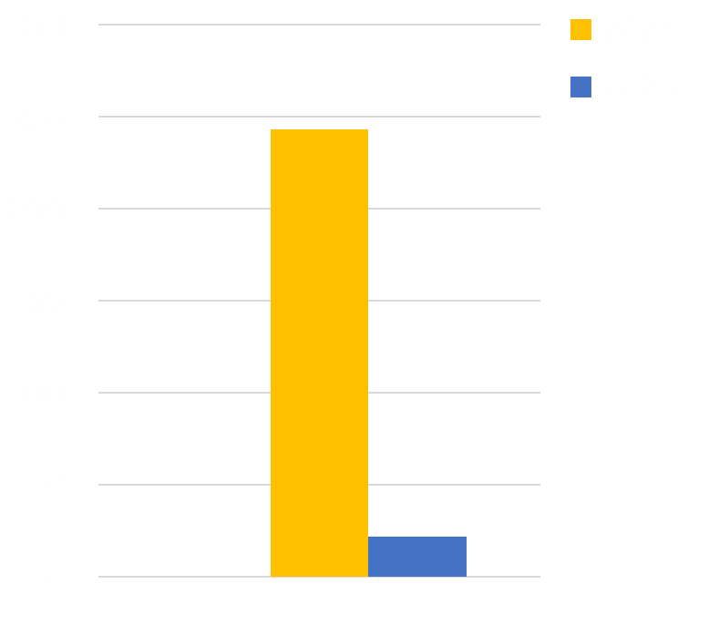
Overkop in De Kuip (Ninove)
Bereik van het aantal bezoeken in OverKop
2024: 243 bezoeken
2025: 22 bezoeken

Slide 41
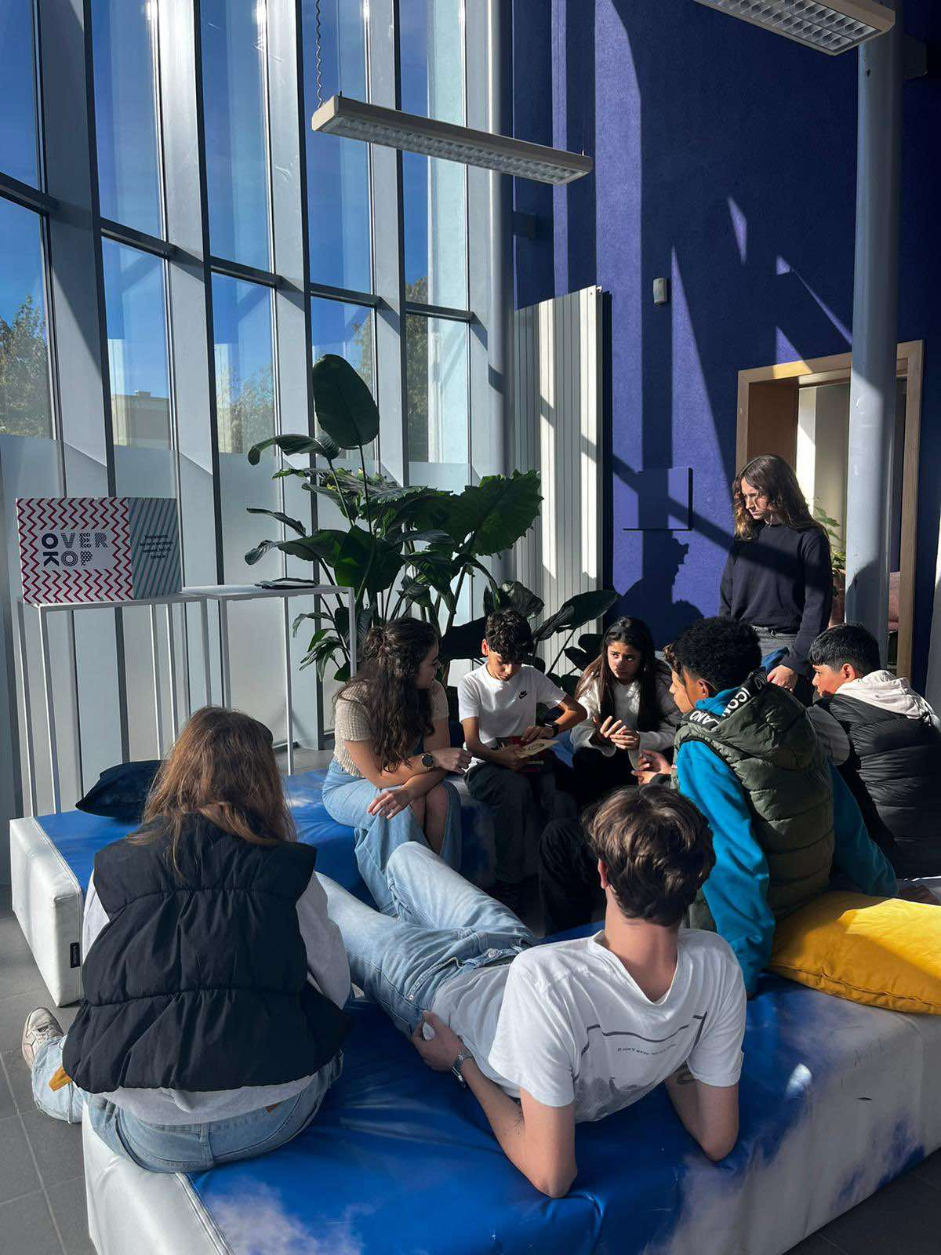
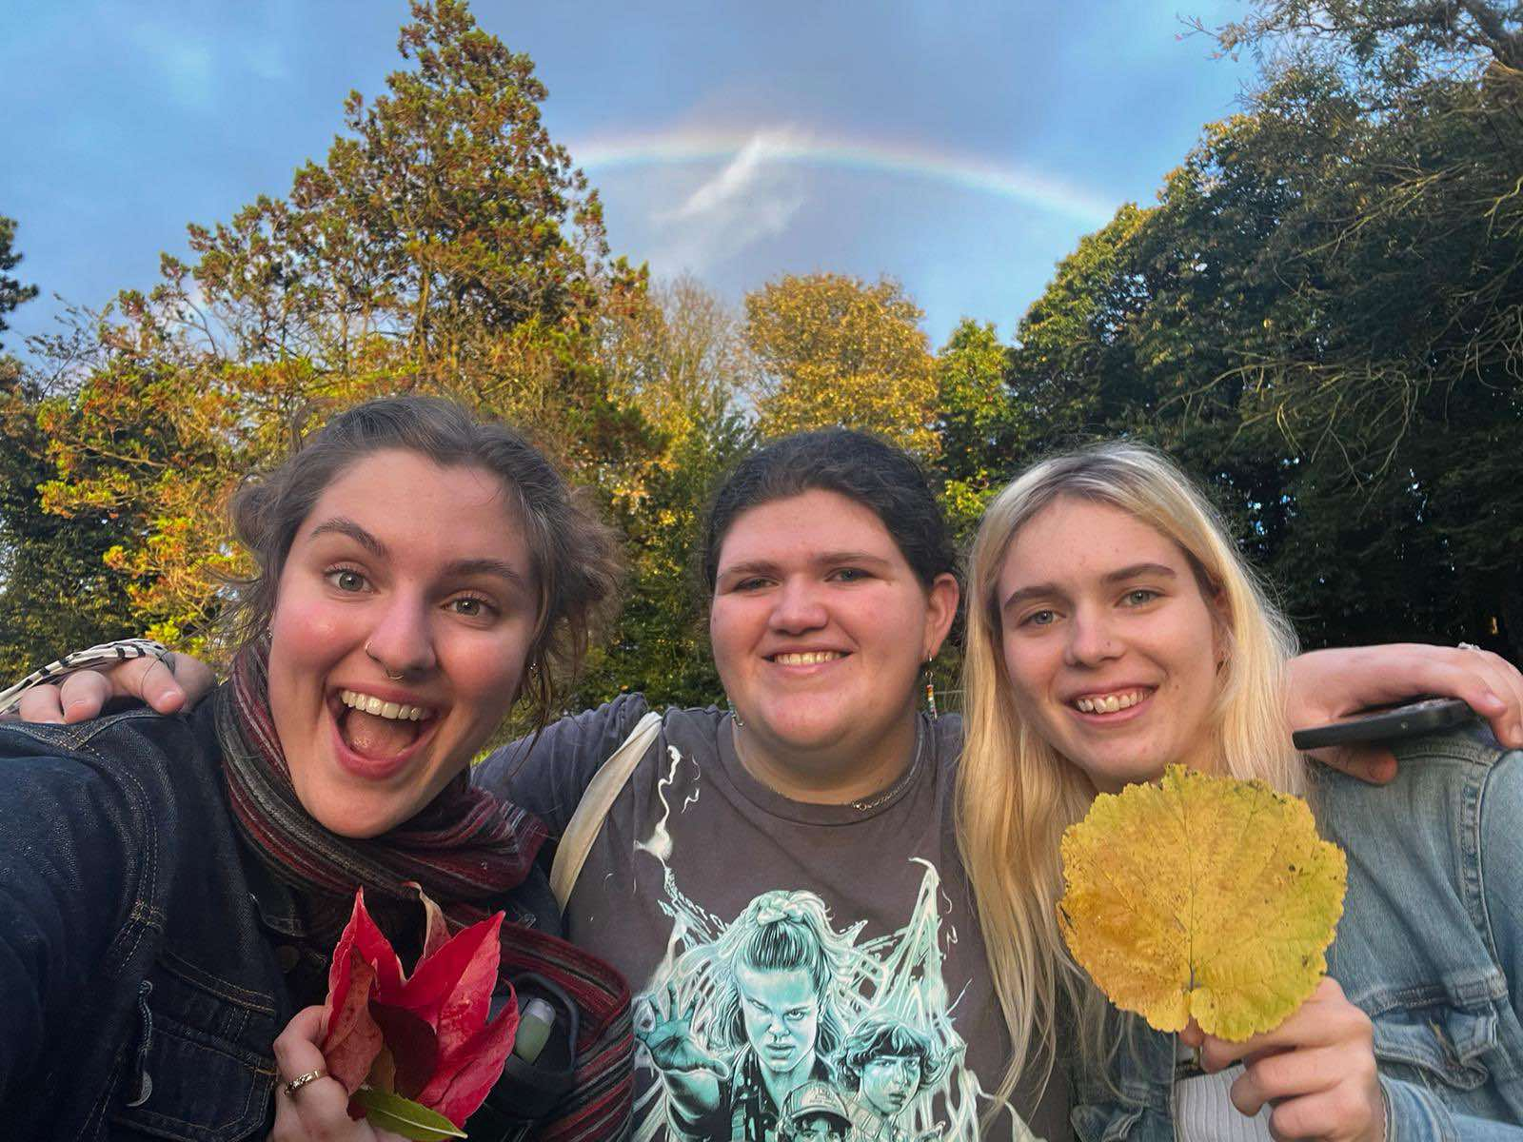
Overkop in De Spiraal (Geraardsbergen)

Slide 42
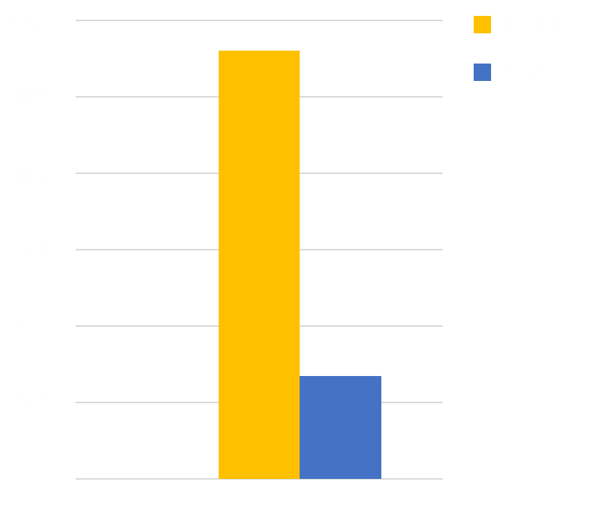
Overkop in De Spiraal (Geraardsbergen)
Bereik van het aantal bezoeken in OverKop
2024: 112 bezoeken
2025: 27 bezoeken

Slide 43


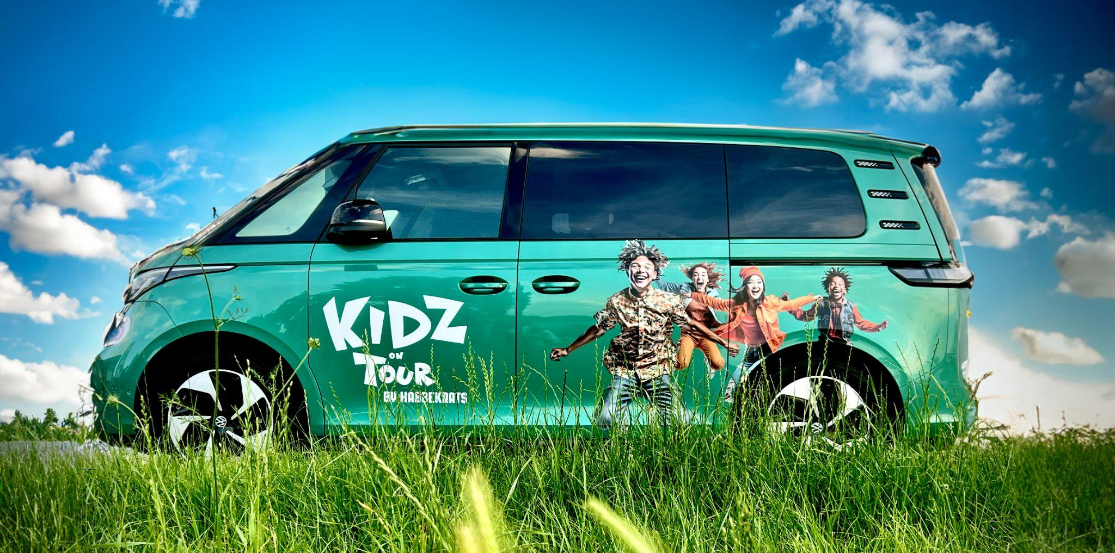

Slide 44
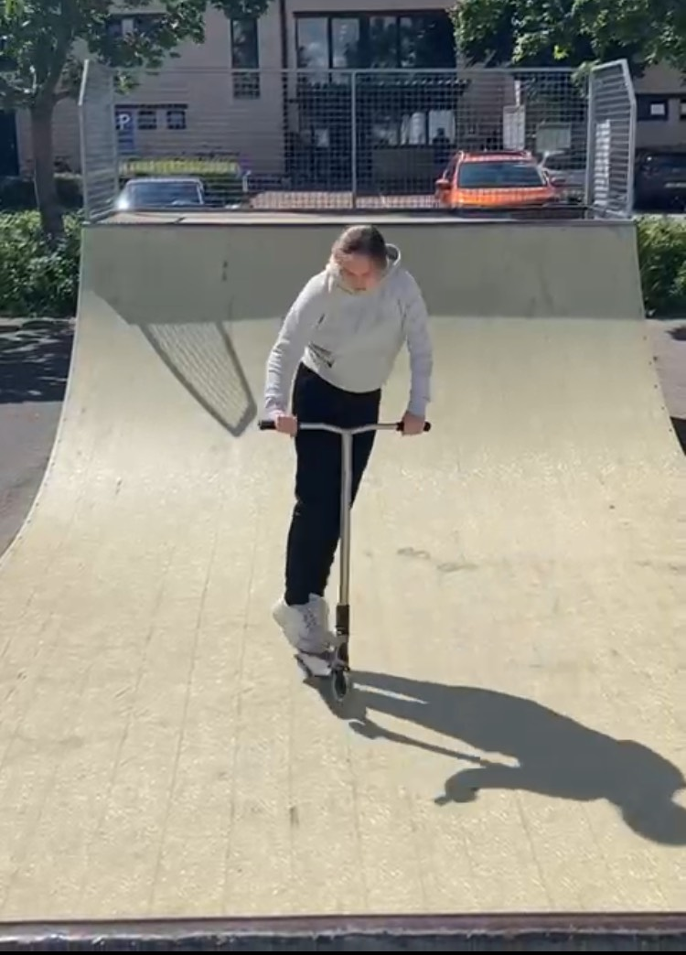
KIDZ ON TOUR is een vernieuwend, inclusief en verbindend project dat zich richt op de vrijetijdsbesteding van kinderen en jongeren in Ninove, Denderleeuw en Geraardsbergen. Habbekrats zet een vrolijke elektrische minibus in die langs verschillende pleintjes, Hot-Spots en parken outreachend te werk gaat.
Het doel van KIDZ ON TOUR is het in kaart brengen waar kinderen en jongeren hun vrije tijd doorbrengen. Wat leeft er in hun leefwereld, wat vinden jongeren belangrijk als ze deelnemen aan sport of cultuur. Zijn er signalen die we kunnen meenemen naar de lokale besturen.

Slide 45
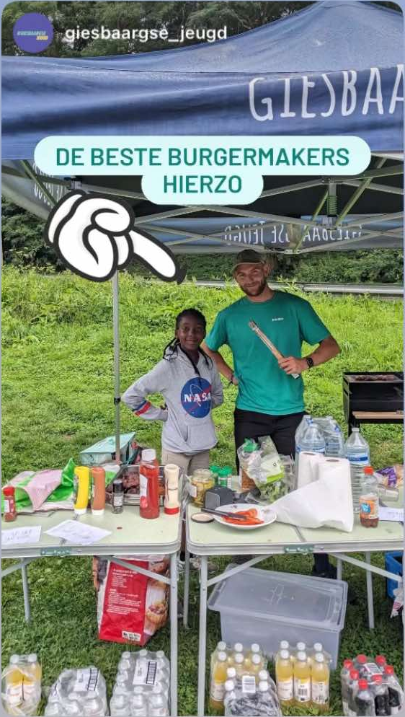
Naast het opvangen van deze signalen willen we als begeleiders de band versterken en tegelijkertijd een omgevingsanalyse maken, hoe het vrijetijdsaanbod in de steden Ninove, Geraardsbergen en Ninove verbeterd kan worden. Kidz on tour is iets uniek. Een kleurrijke minibus, volgeladen met sport- en spelmateriaal dat naar verschillende locaties rijdt. Enthousiaste begeleiders zorgen ervoor dat iedereen zich welkom voelen en zetten allerlei leuke activiteiten op poten.
We zijn aanwezig op verschillende pleintjes of hot-spots om cultuur en sport aan te bieden. Dit door verschillende evenementen bij te wonen waarbij de jongeren laagdrempelig kunnen deelnemen. Het aanbod van Habbekrats is altijd gratis.

Slide 46
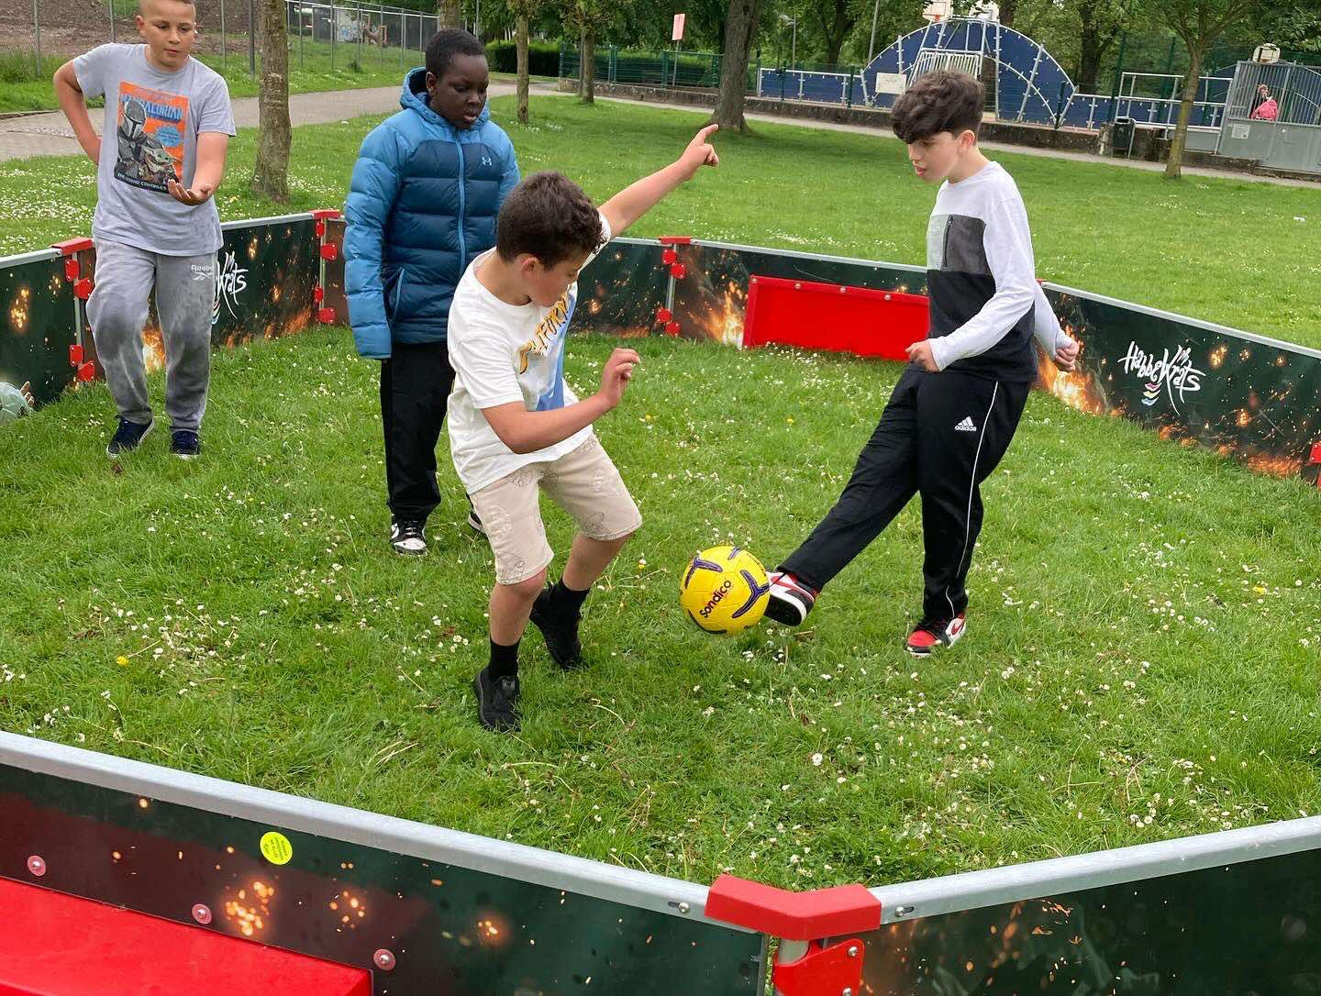
Omgevingsanalyse aanbod vrijetijdsbesteding
In Geraardsbergen, Ninove en Denderleeuw hebben jongeren onze bevraging ingevuld over het vrijetijdsaanbod in hun stad. De makkelijkste manier om dat te doen is om naar een school te gaan. Doordat wij op zoek gaan naar de jongeren die er het meeste nood aan hebben zijn we deze enquêtes gaan afnemen op pleintjes en in het centrum waar de jongeren vaak vertoeven.

Slide 47
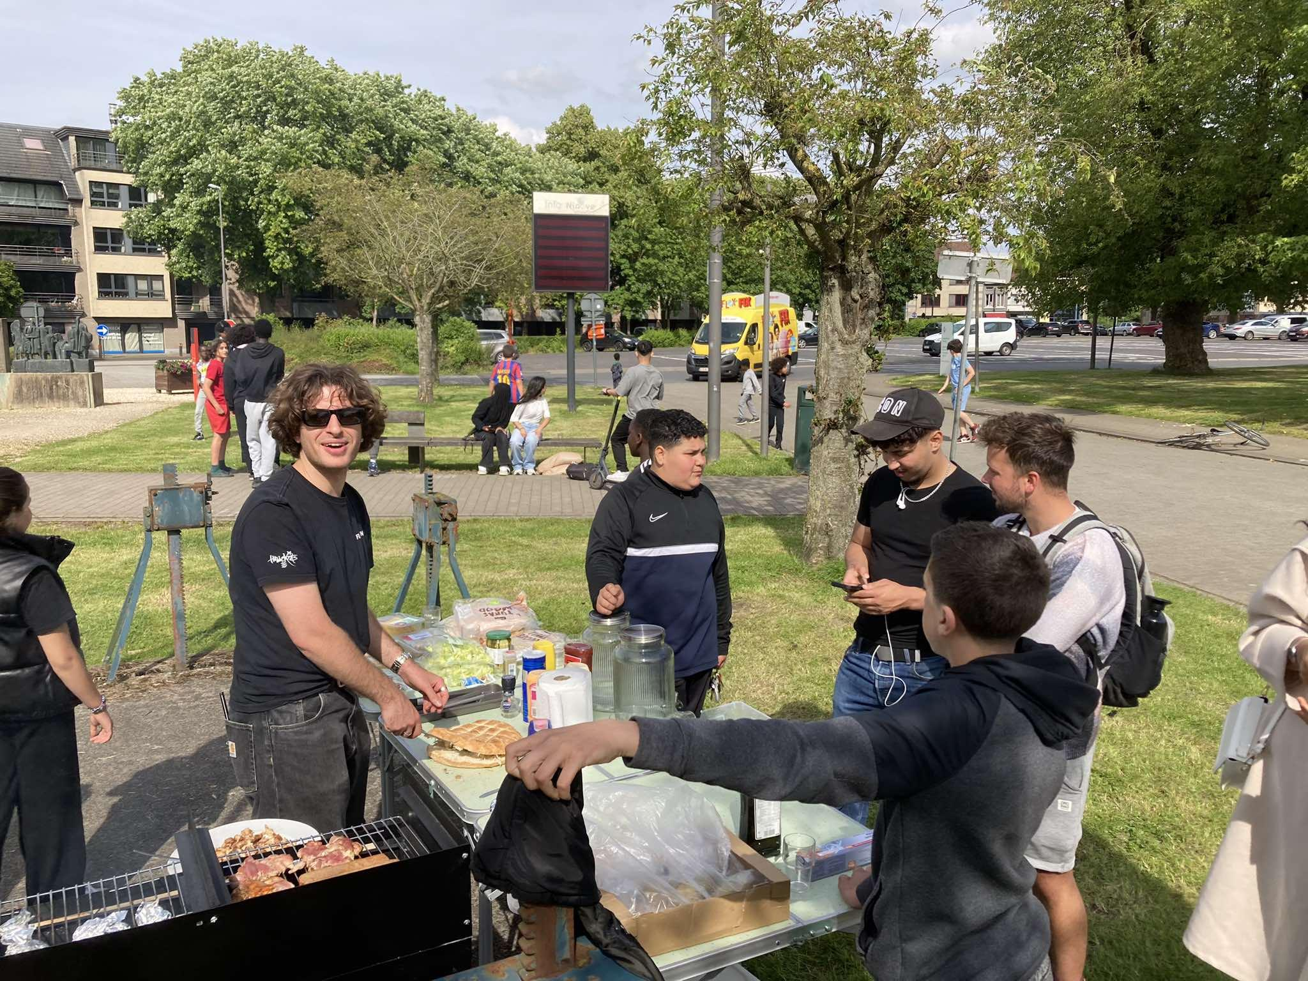
Waar en wanneer?
Maandag
Dinsdag
Woensdag
Donderdag
Vrijdag
Ninove
Geraardsbergen
Denderleeuw
Ninove
Geraardsbergen
Bij belangrijke evenementen kunnen de dagen en uren variëren.

Slide 48
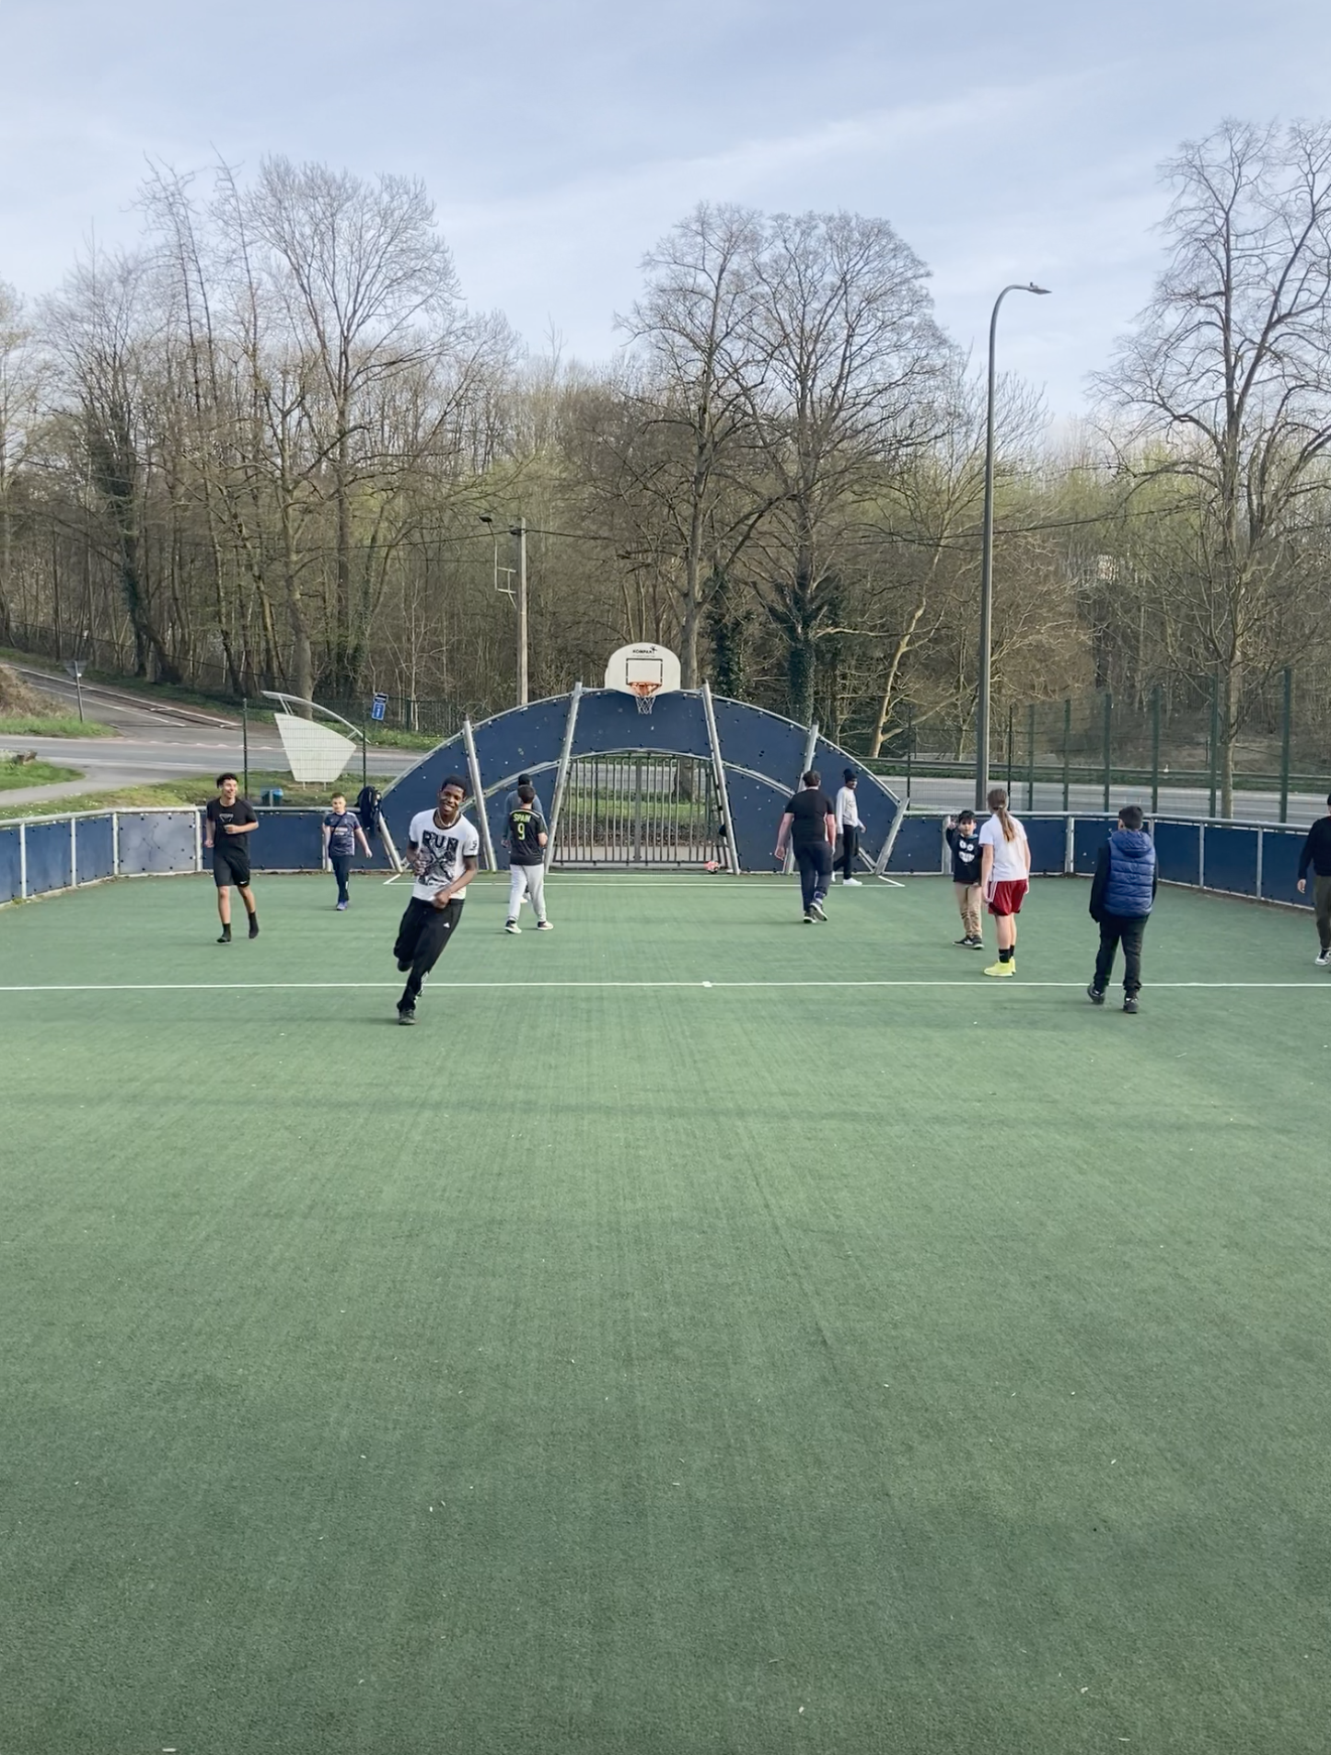
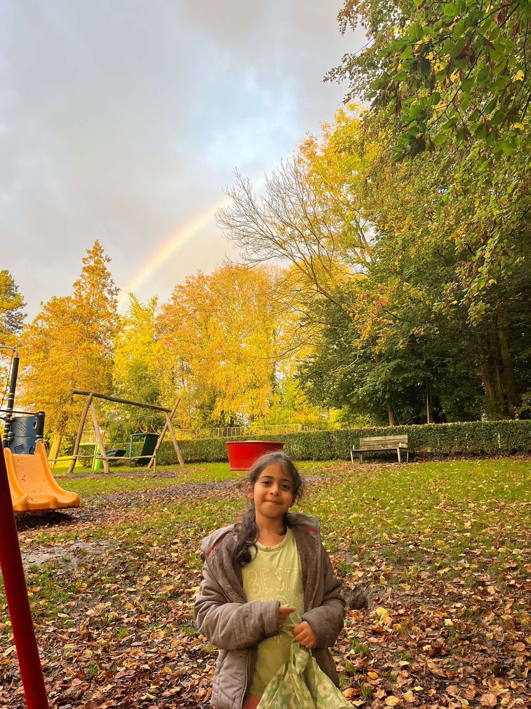
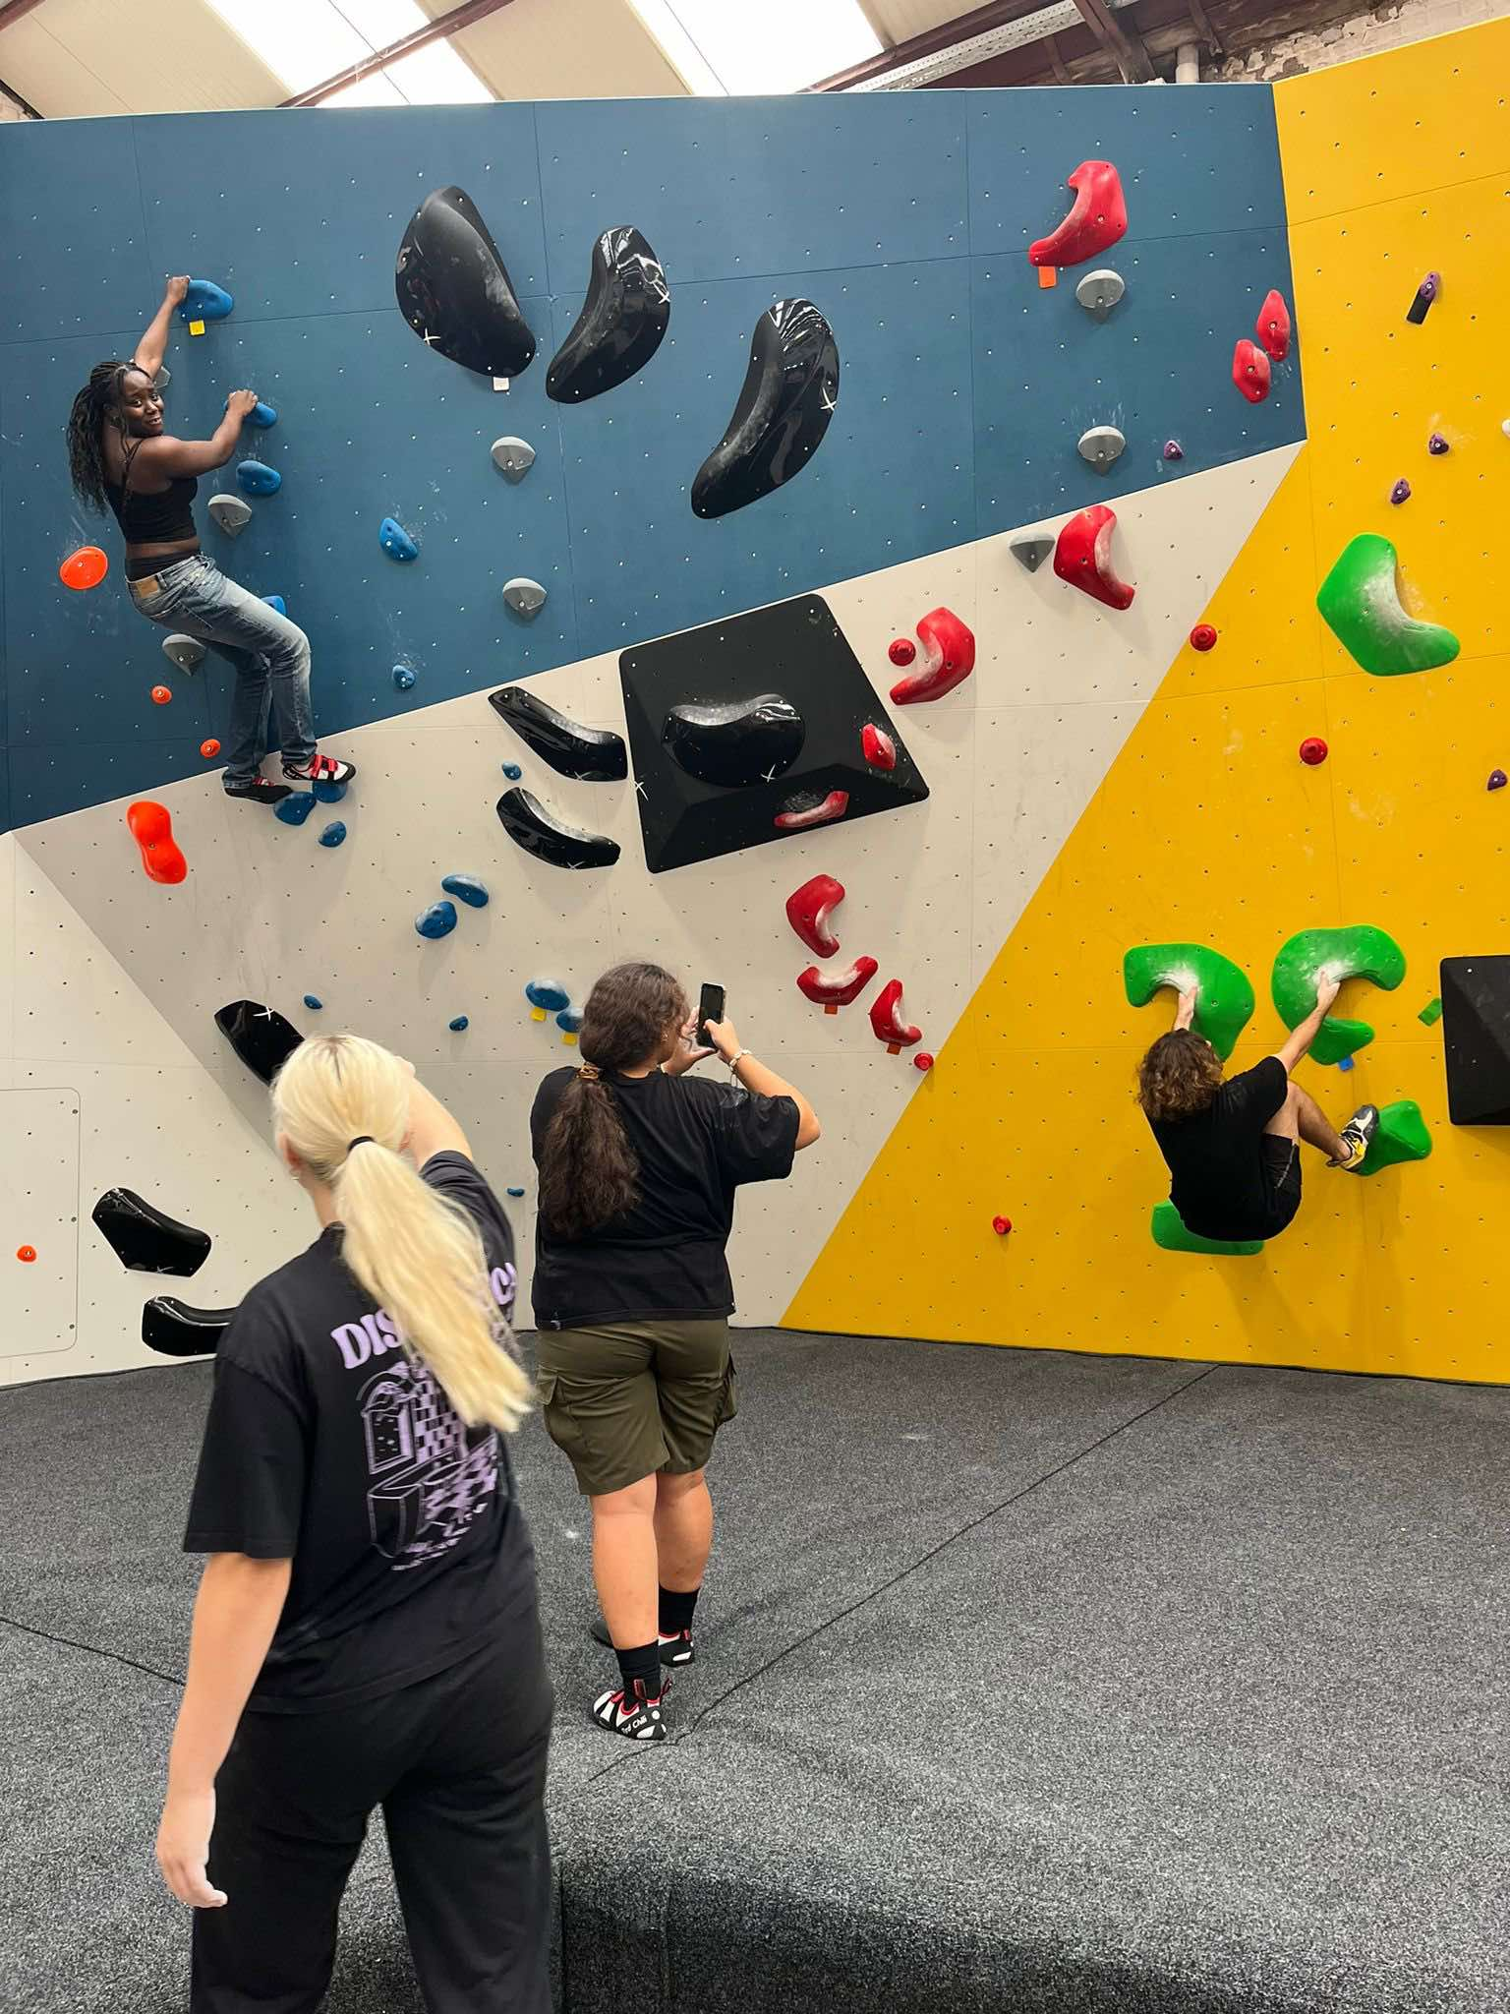

Slide 49
Omgevingsanalyse
Fase 1: april 2023 tot september 2023
Fase 2: oktober 2023 tot mei 2024

Slide 50
Fase 1: april 2023 - september 2023
Welke drempels wegen het vaakst door om al dan niet deel te nemen aan initiatieven van de stad?
Door welke drempels haken jongeren af wanneer ze wél al deelnemen aan een initiatief?
In fase 2 gaan we aan de slag met de resultaten van deze drempels

Slide 51
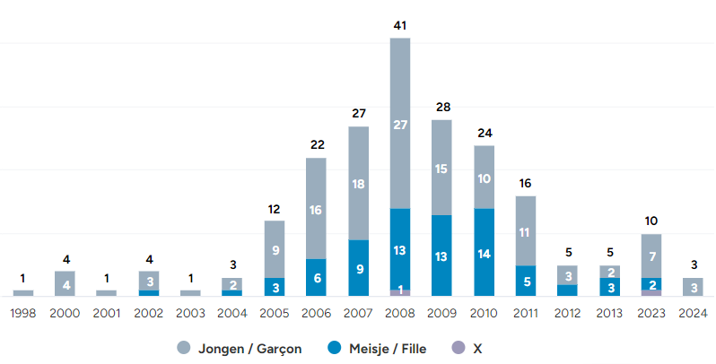
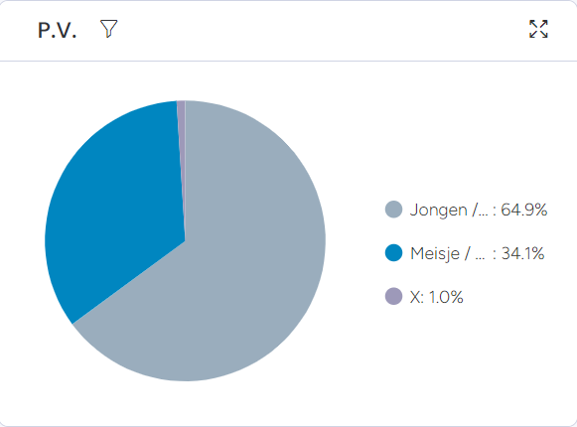
Fase 1: april 2023 - september 2023
Leeftijd en geslacht
64,9% = 133 34,1% = 72 1% = 2

Slide 52
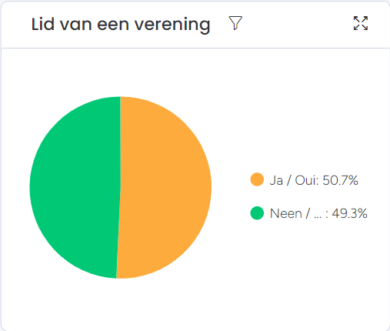
Fase 1: april 2023 - september 2023
Lid van een vereniging
50,7% = 105 49,3% = 102

Slide 53
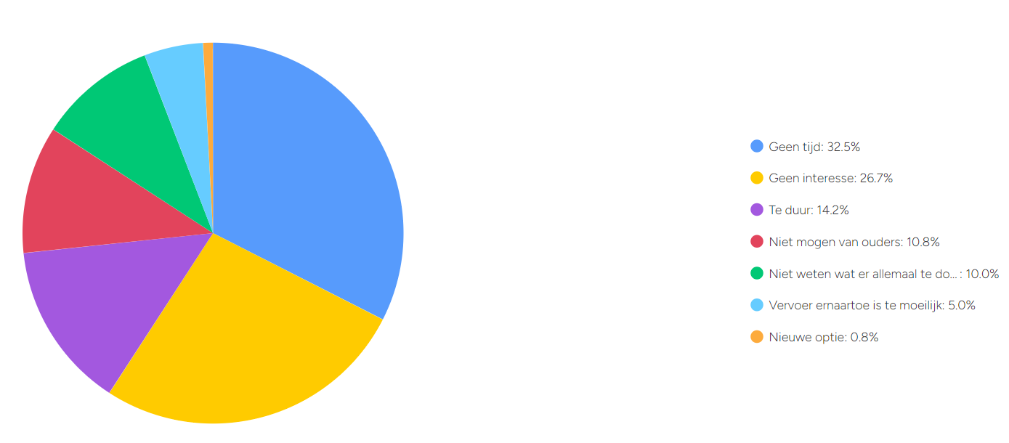
Fase 1: april 2023 - september 2023
Geen lid van een vereniging

Slide 54
Fase 1: april 2023 - september 2023
Samenvatting
Weinig kenbaarheid / duidelijkheid van aanbod
Te duur / weinig gratis aanbod
Geen laagdrempelige plekken / geen ruimte
Jongeren willen MEER recreatief aanbod waar jongeren zichzelf kunnen zijn
Vergelijking tussen gemeenten waar aanbod beter en/of anders is
Sterkte halen uit kleine afstand tussen gemeenten bv. De Kleine Dender

Slide 55
Fase 2: oktober 2023 - Mei 2024
Betaalbaarheid
Bekendheid & bruikbaarheid (interesse)
Bereikbaarheid

Slide 56
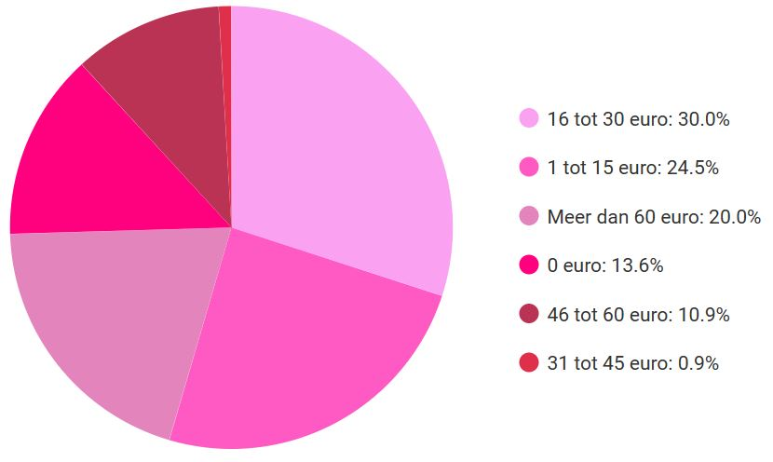
Fase 2: oktober 2023 - Mei 2024
Algemene cijfers: betaalbaarheid

Slide 57
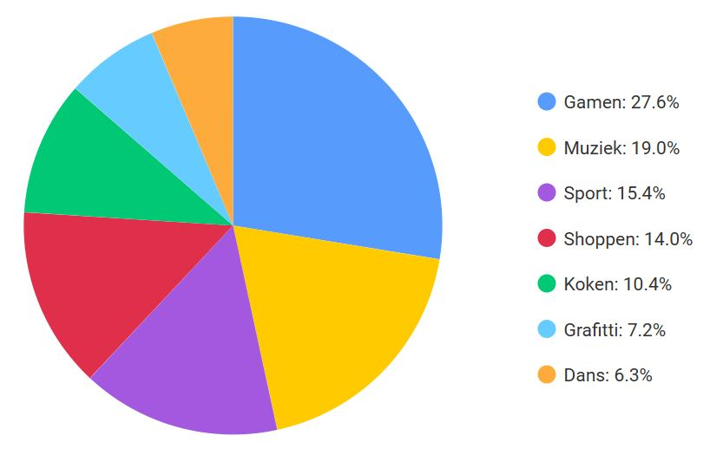
Fase 2: oktober 2023 - Mei 2024
Algemene cijfers: bekendheid (interesse)

Slide 58
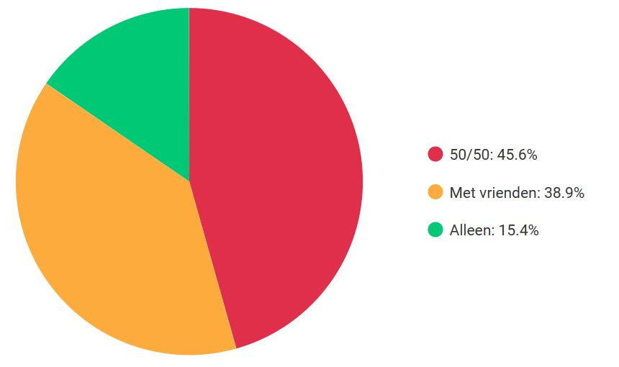
Fase 2: oktober 2023 - Mei 2024
Algemene cijfers: bereikbaarheid
Bereiken de jongeren elkaar?

Slide 59
Fase 2: oktober 2023 - Mei 2024
Geraardsbergen: Stem van de jongeren
Er ontbreekt een trefpunt
Verlichting en meer bankjes aan skatepark The Hills
De jongeren blijken nood te hebben aan outreachend werk
Het huidige aanbod speelt niet in op de interesses van de jongeren en bereikt ze niet.
Meer brug personen tussen de jongeren

Slide 60
Fase 2: oktober 2023 - Mei 2024
Ninove: Stem van de jongeren
Te weinig georganiseerde activiteiten
Naast Habbekrats weinig alternatieven
De informatie komt niet altijd tot bij de jongeren
Studio om muziek te maken
Te weinig gratis of goedkoop sportaanbod (bv boksen)

Slide 61
Fase 2: oktober 2023 - Mei 2024
Denderleeuw: Stem van de jongeren
Er is geen jeugdwerking naast Kidz on Tour
Meer verlichting op pleintjes & De Palaver
Vaker kunstgrasveld en sporthal huren voor jongeren (gratis)
Groter aanbod van verschillende sporten (padel)
Skate mogelijkheden in buurt Hemelrijk (nu nogal verwaarloosd)
Overdekte locatie om te rusten
Studio om muziek te maken
Lewekooi extra veld

Slide 62
Fase 2: oktober 2023 - Mei 2024
Wat willen de jongeren zelf ondernemen?
Weinig engagement
De jongeren hebben sturing nodig, bottom up blijkt moeilijk.
Randgroepjongeren blijken niet de juiste focus
Zien niet meteen hun rol er in omdat ze het verhaal niet helemaal kennen
Zelfvertrouwen ontbreekt om initiatief te nemen
Veel drempels bij het ondernemen
Jongeren weten vaak niet waar ze terecht kunnen

Slide 63
Fase 2: oktober 2023 - Mei 2024
Conclusie jongeren
Te weinig georganiseerd vrijblijvend aanbod

Slide 64
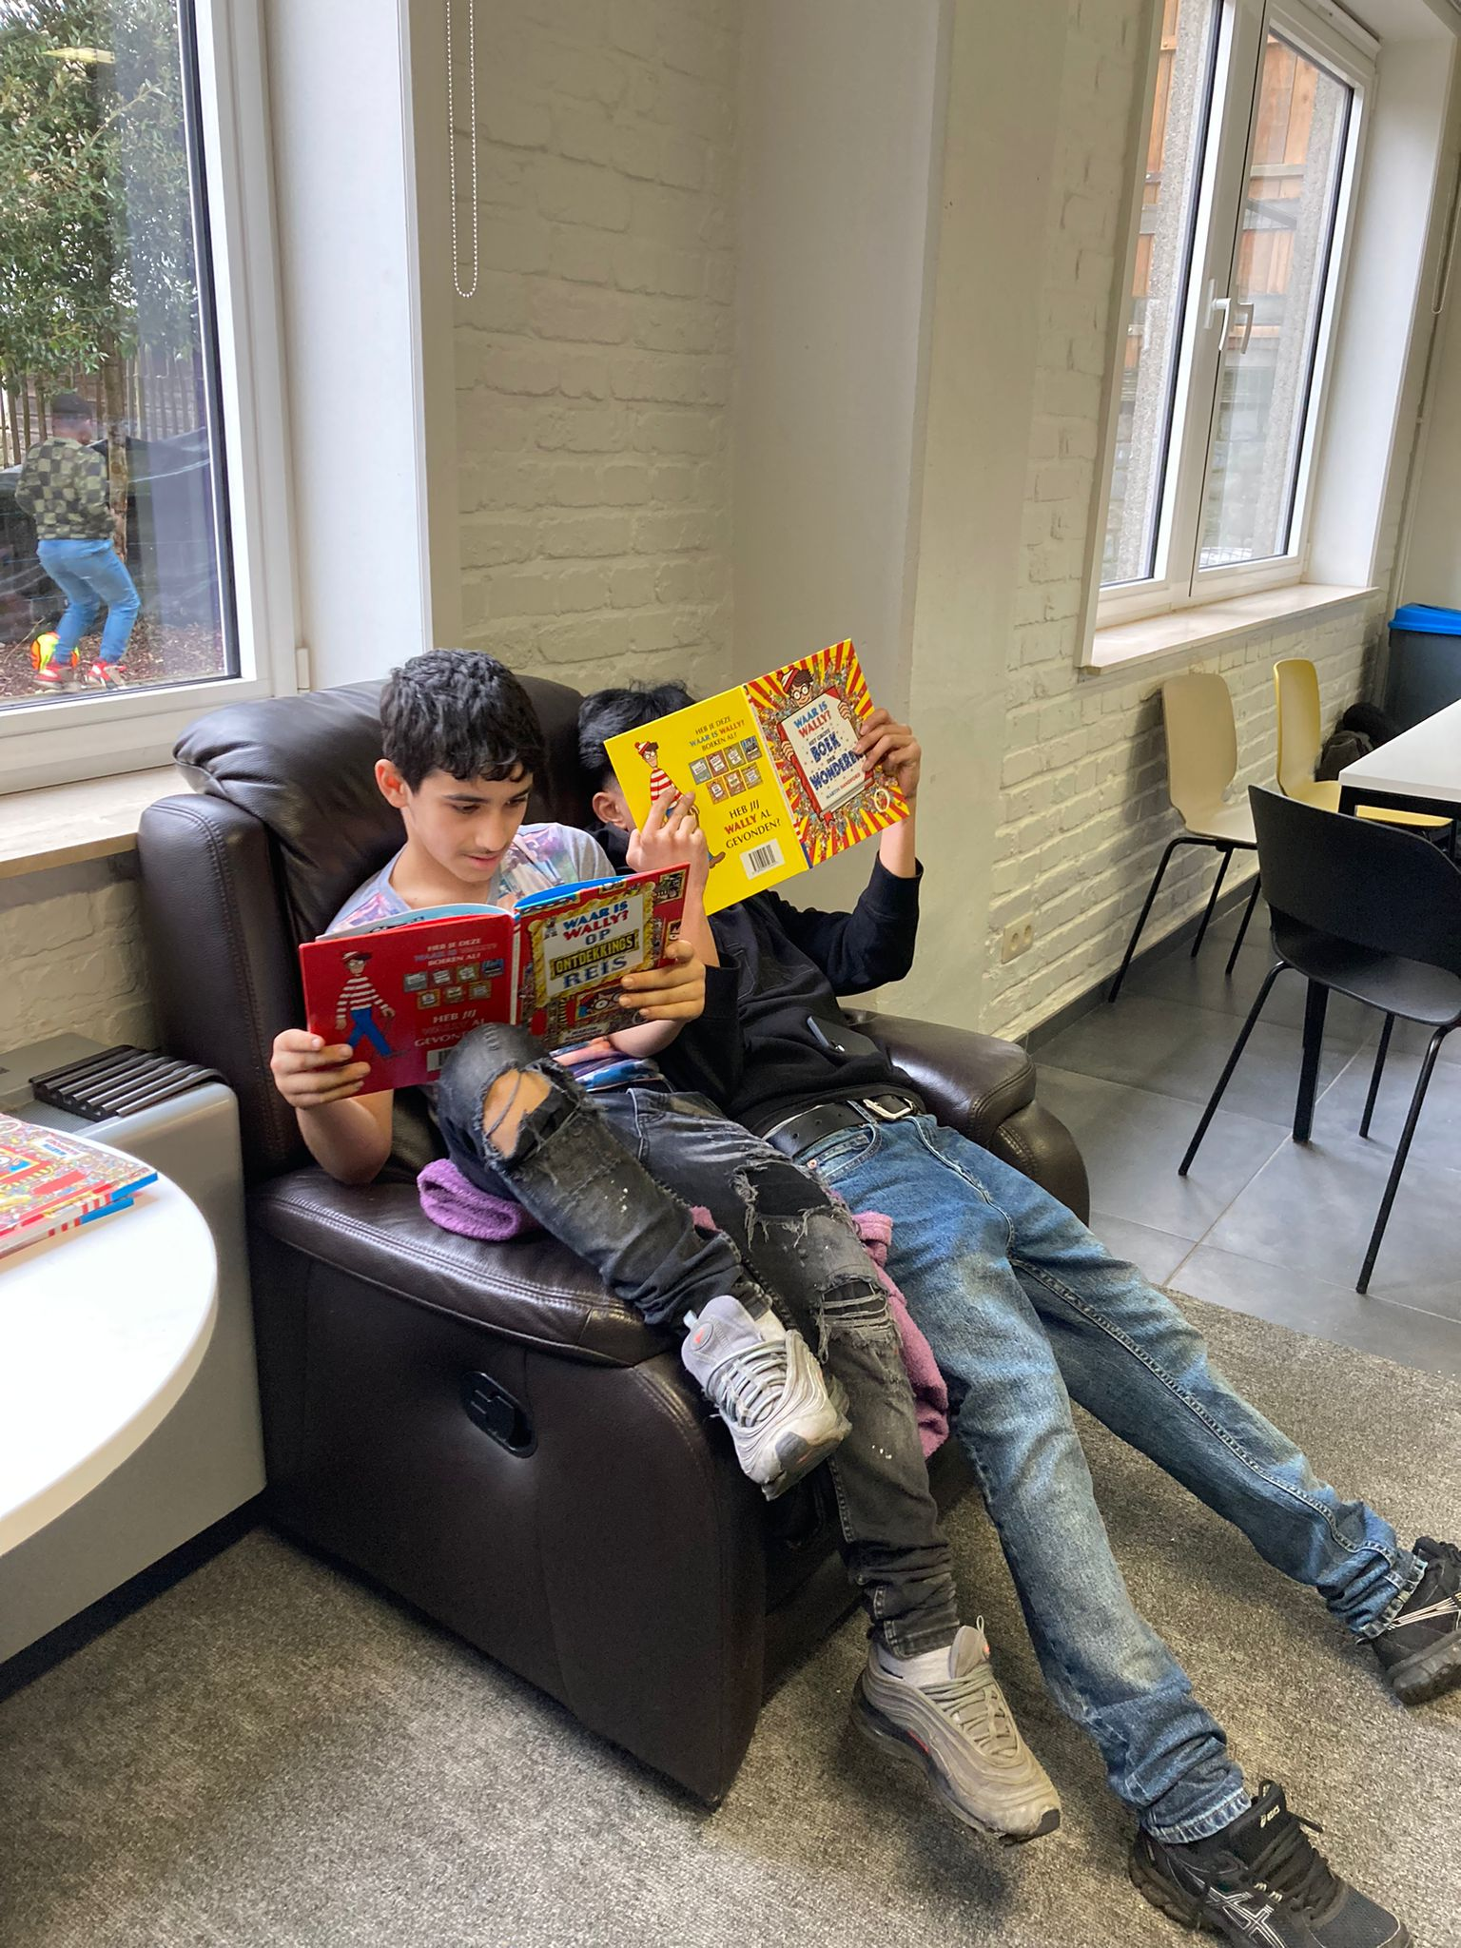
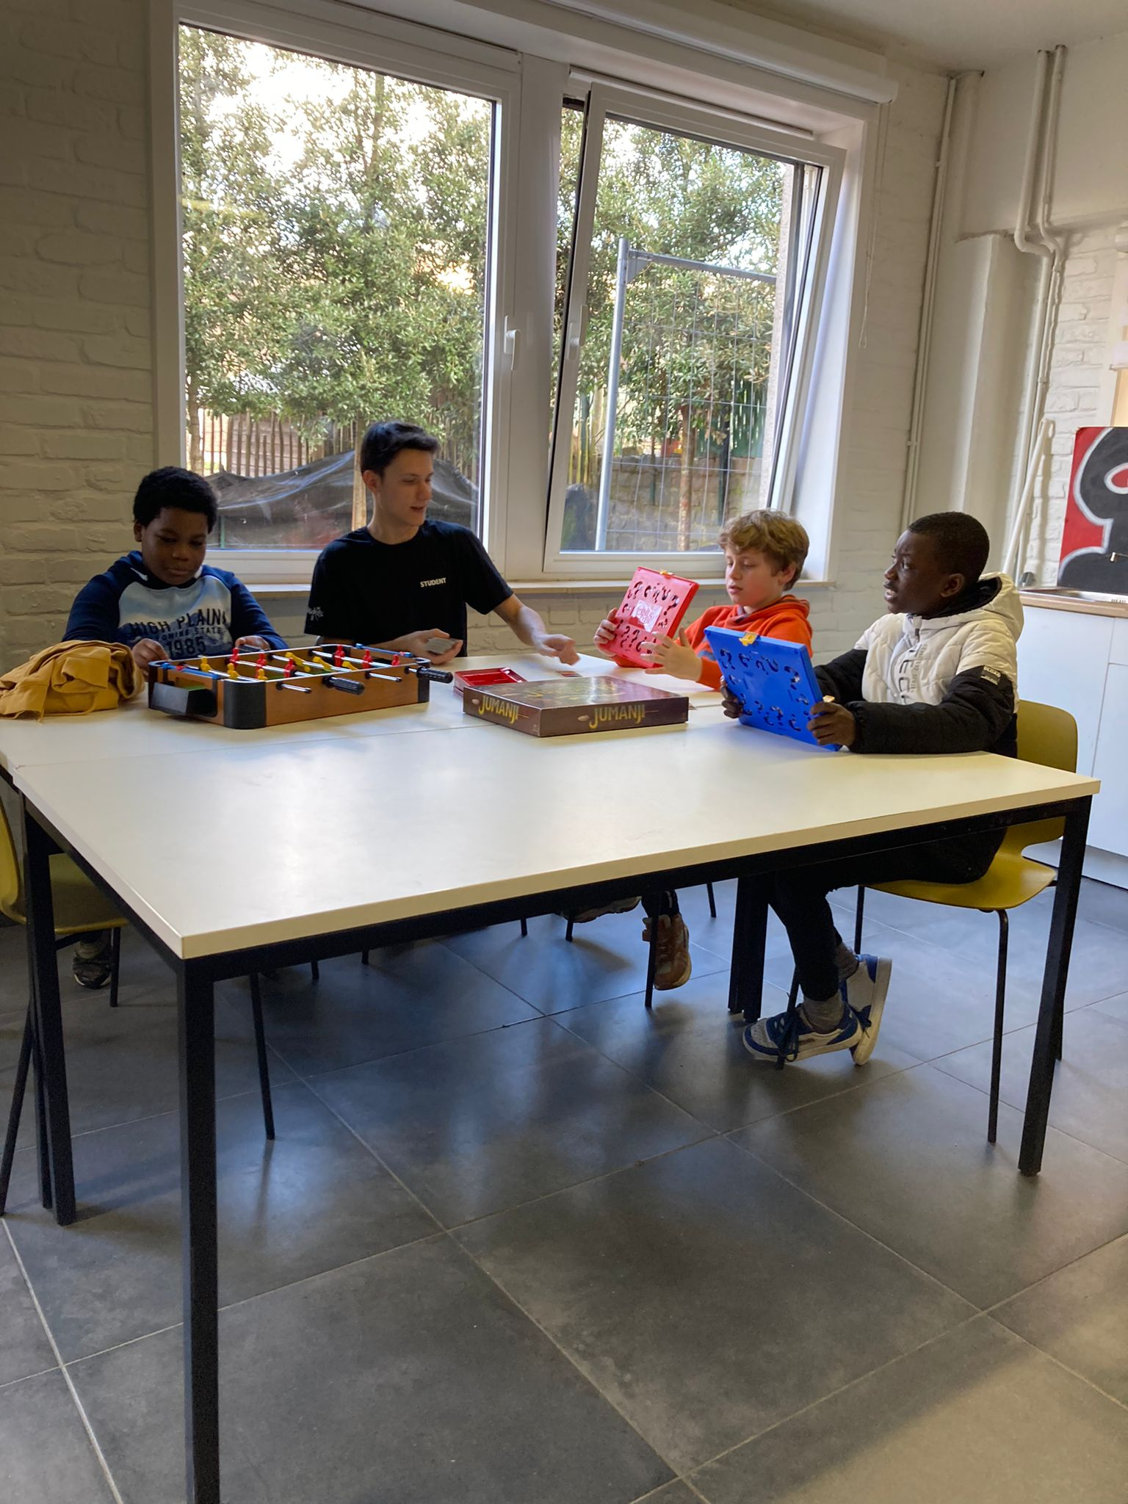
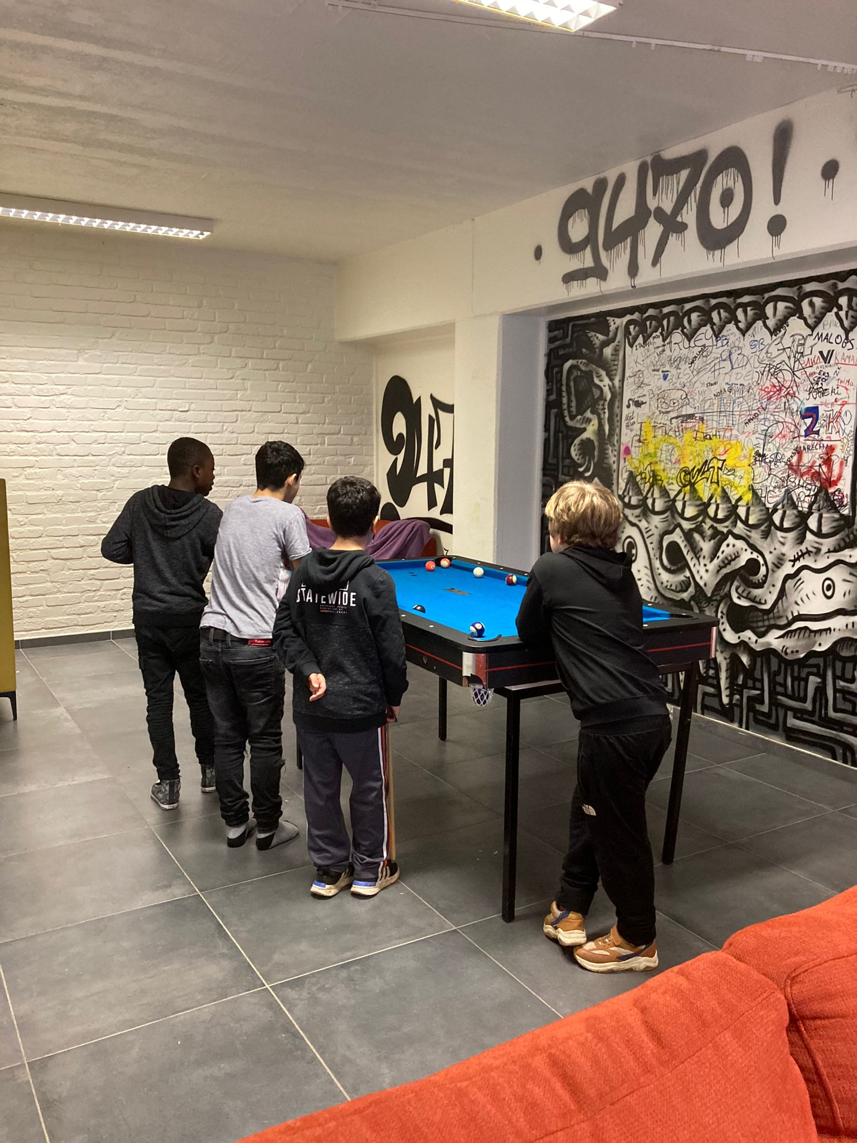

Fase 2: oktober 2023 - Mei 2024
Denderleeuw: De hangout / Palaver /
Lejo vzw / vzw Habbekrats

Slide 65

Aantal registraties Kidz on Tour
(1 april 2023 tot 17 juni 2024)
918 deelnemers
1215 deelnemers (oplopend)

Slide 66
Onze uitdagingen
Uitvoerende kracht blijft beperkt
Balans tussen bevraging en kwalitatief aanbod (outreachend)
Jongeren betrekken in het organiseren van activiteiten
Nieuwe plekken voor outreachend te werken
Jongeren toeleiden naar het bestaand aanbod
Aansluiten bij het bestaand aanbod van de stad

Slide 67




Slide 68
Het Huis in Okegem is een oude pastorij dat de stad ter beschikking stelt om onze jeugdwerking te organiseren. Door de aanwezigheid van verschillende grote ruimtes hebben we de mogelijkheid om een breed vrijetijdsaanbod en vormingsactiviteiten te voorzien. Eén van deze ruimtes zal in samenwerking met La Lorraine aangekleed worden als Bakery corner met een bijhorend atelier om te leren hoe het is om een bedrijfje te runnen.
Naast een mooi huis hebben we ook een grote tuin ter beschikking. De tuin met zijn bijhorende vijvers, Serre, diverse bomen- en plantengroei en natuurlijk de grote oppervlakte, biedt tal van mogelijkheden om vormingsactiviteiten aan te bieden. Het Huis wordt samen met de jongeren verbouwd, aangekleed en onderhouden om zo het mede eigenaarschap bij de jongeren aan te moedigen.

Slide 69

2127 inwoners waarvan een 300 tal die binnen het leeftijdssegment van onze werking ligt
De meeste jongeren wonen in het gebied tussen de spoorweg en de dender
Het Huis is heel makkelijk bereikbaar via het openbaar vervoer vanuit de randsteden. Van het station in Okegem is het nog 2 minuten stappen naar het trefpunt.

Slide 70

Warm en cosy huis met verschillende kamers
Open huis
Kook atelier
Serre (als vormingskamer)
Vijver met meerdere mogelijkheden
Bakkery - Corner (La Lorraine)
Tea-room concept (voor wandelaars, fietsers en buurtbewoners)

Slide 71





Slide 72
“Komt Voor De Bakker”
Baking off
Workshops
Picture of succes

Slide 73
Jongeren warm maken door 1 week kennis → selectie van jongeren Ninove en Okegem
Maken van producten ( bakken van patisserie en brood )
belegde broodjes maken met een tijdslimiet.
Jongeren die iets nieuw willen proberen enthousiasmeren
Bedrijfsbezoek
2 dagen Okegem, 2 dagen Ninove, 1 dag Bedrijfsbezoek
8 – 12 aantal jongeren
Spel financiën (monopoly rond grondstoffen en benodigdheden aankopen)
Baking off

Slide 74
Woensdag 12 maart: Patisserie en belegde broodjes (Okegem)
Woensdag 19 maart: Financiën (wat gaan we als expertise gebruiken vanuit llbg en wat is het spelelement van habbekrats) Quiz + in werkelijkheid (Ninove centrum)
Woensdag 26 maart: Marketing en communicatie ( specialist llbg + collega habbekrats ervaring / jongeren) (Okegem)
Woensdag 2 april: Logistiek en hygiëne hoe krijgen we alles in Okegem / bakfiets ( kennis LLBG + habbe) (Ninove centrum)
Woensdag 9 april: Business Plan ( ondernemer Kamal Karmach? Betrekken + vrijwilliger llbg ) (Okegem)
2e week paasvakantie
Woensdag 16 april: Cv & sollicitatie ( LLBG + VDAB / group intro) (Ninove)
Workshops

Slide 75
Picture of succes
Jongeren worden via dit project weerbaarder, veerkrachtiger en hebben meer zelfvertrouwen / ze kunnen letterlijk hun eigen producten aanbieden aan andere mensen.
Ze zijn klaar om zelfstandig onder begeleiding een project vorm te geven
Jongeren die willen werken krijgen met meer vaardigheid de kans tot job mogelijkheden bij LLBG of andere bakkersprojecten.
Picture Off Succes

Slide 76




Slide 77





Slide 78


